Slide 1
Android Studio with JAVA
실제 개발자가 되어보자!
Notes:
2018.11.17 박한별

Slide 2
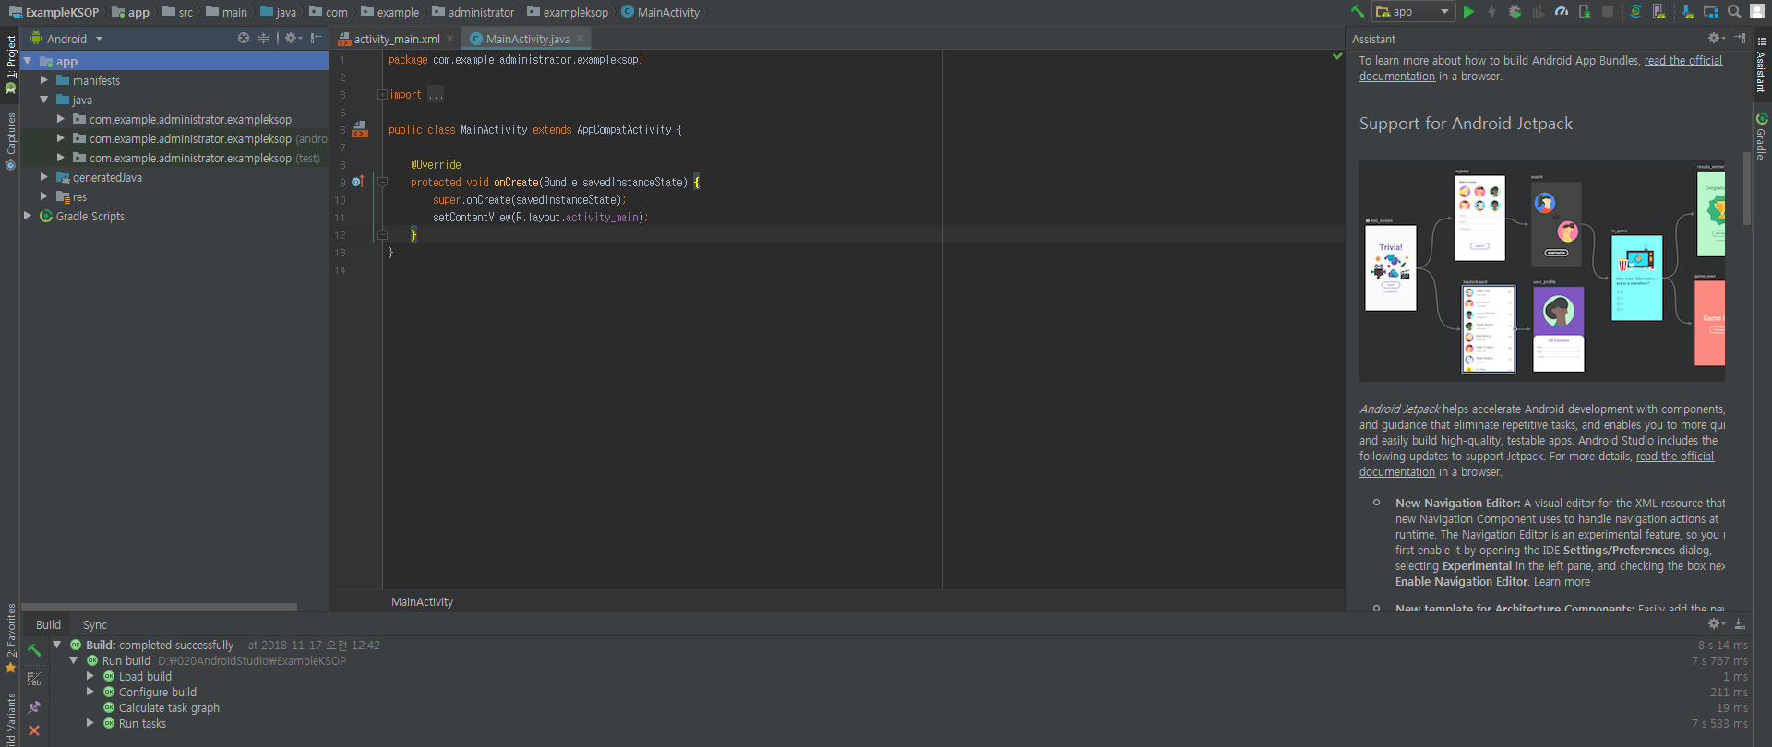
What is Android Studio?

Slide 3
What is Android Studio?
Android focused IDE
with JAVA

Slide 4
What is Android Studio?
Android focused IDE
with JAVA

Slide 5
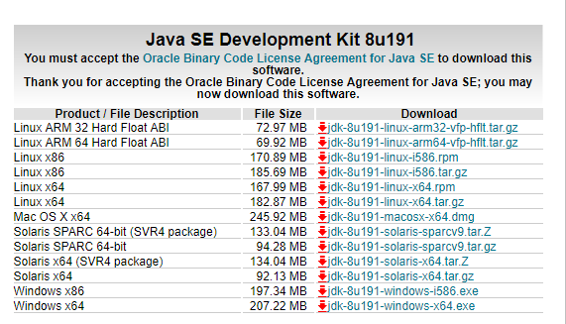
Java SE Development Kit Set-up
Notes:
2018.11.17 박한별

Slide 6
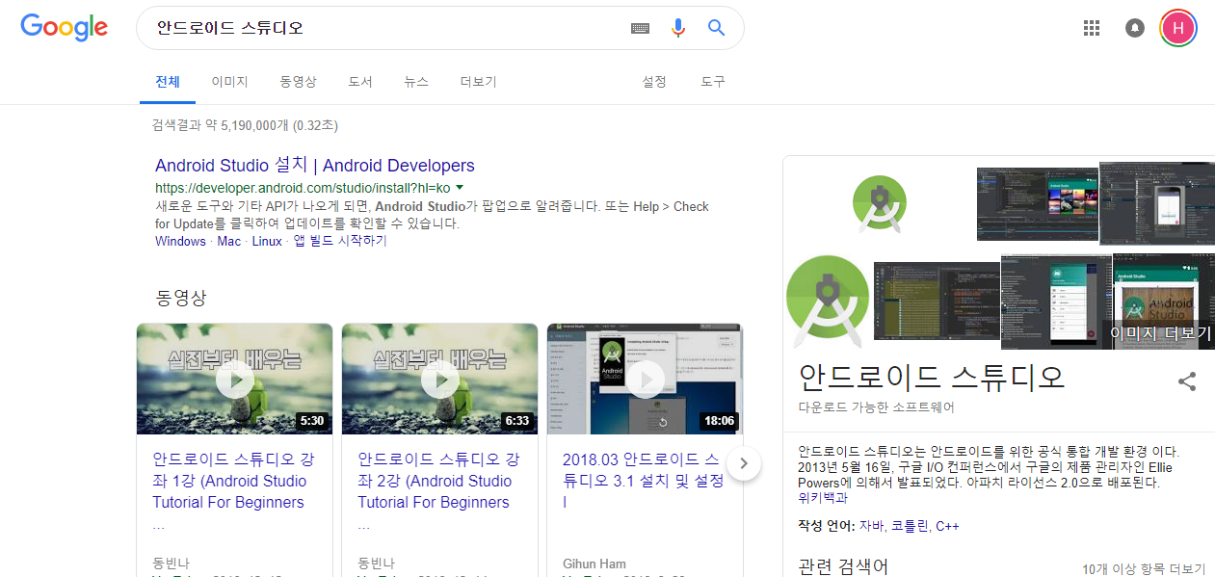
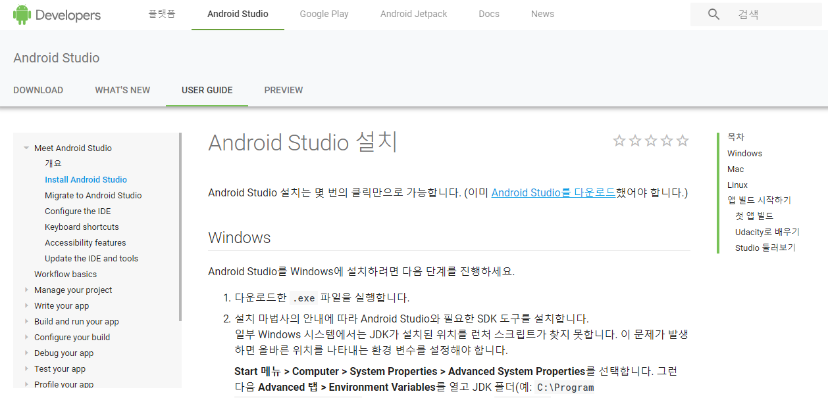
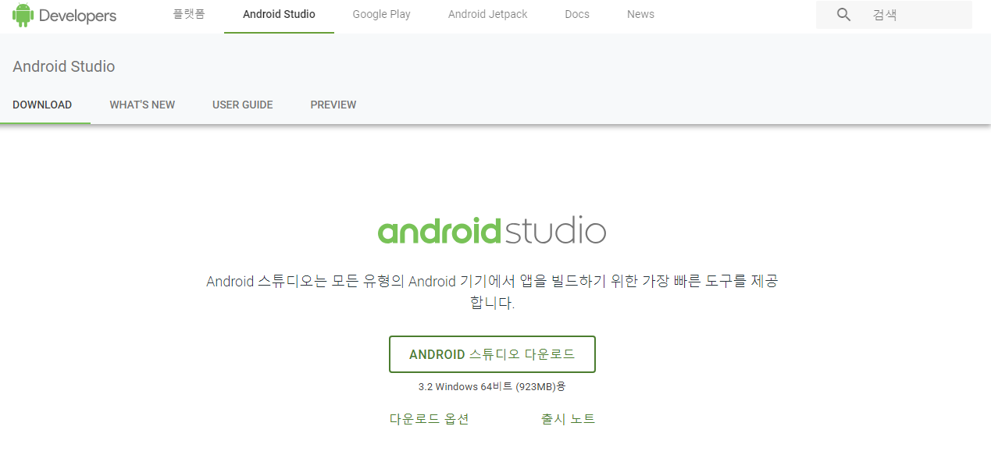
Android Studio Set-up
Notes:
2018.11.17 박한별

Slide 7
목차
JAVA
데이타 타입
변수 선언
코드의 형태
연산
조건문
2. IDE(Goorm) 3. IDE(Android Studio) set up 4. Bottom Navigation 5. AVD(Android Virtual Devices) 6- xml 파일과 java class

Slide 8
JAVA

Slide 9
JAVA
제임스 고슬링이 1995년 가전제품을 제어하기 위하여 고안한 프로그래밍 언어이다.
웹이 등장하고 모바일 플랫폼(안드로이드)의 수요가 폭발적으로 늘면서 JAVA의 수요 또한 증가하였다.
Notes:
1995년 자바의 아버지라고 불리는 제임스 고슬링과 그의 동료들에 의해서 시작된 프로젝트다. Java는 원래 가전제품을 제어하기 위한 언어로 고안되었지만 웹의 등장으로 엄청난 성공을 거두면서 주류 언어가 되었다.

Slide 10
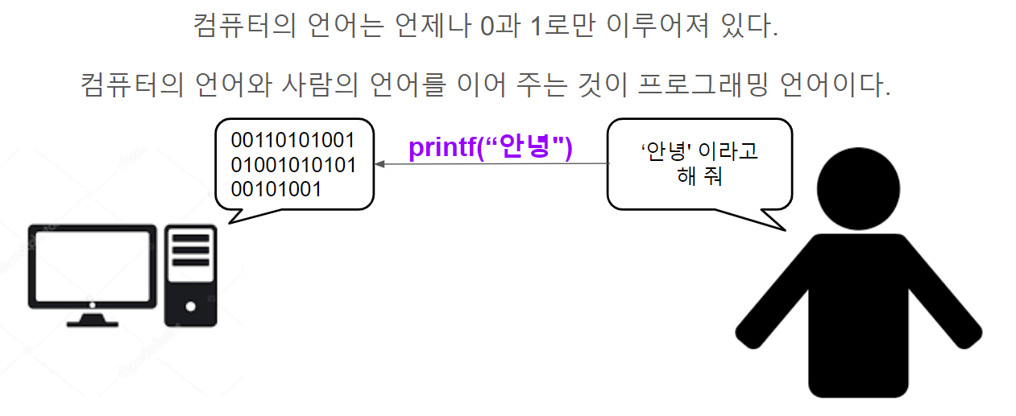
JAVA
제임스 고슬링이 1995년 가전제품을 제어하기 위하여 고안한 프로그래밍 언어이다.
웹이 등장하고 모바일 플랫폼(안드로이드)의 수요가 폭발적으로 늘면서 JAVA의 수요 또한 증가하였다.
Notes:
1995년 자바의 아버지라고 불리는 제임스 고슬링과 그의 동료들에 의해서 시작된 프로젝트다. Java는 원래 가전제품을 제어하기 위한 언어로 고안되었지만 웹의 등장으로 엄청난 성공을 거두면서 주류 언어가 되었다.

Slide 11
데이타 타입 Data Type - 숫자형과 문자형, 불린
따옴표가 없는 숫자는 숫자로 인식한다.
+. -. *, / 등을 통해 연산한다. 1.2 + 1.3 = 2.5 6 / 2 = 3
정수는 int, 실수는 double, 소수는 float로 표기하고 상수 뒤에 F를 붙여준다.
예 ) int a = 2; double b = 2.2; float c = 2.2F;

Slide 12
데이타 타입 Data Type - 숫자형과 문자형, 불린
문자형에는 문자(Character)와 문자열(String)이 있다.
문자는 한 글자를 의미하고, 문자열은 하나 이상의 문자가 결합한 것을 의미한다. 자바는 문자와 문자열을 구분한다.
문자는 작은 따옴표 ‘ 로 감싼다. 문자열은 큰따옴표 “로 감싼다.
문자열을 작은 따옴표로 감싸면 에러가 발생한다. 그러나, 하나의 문자를 큰 따옴표로 감싸는 것은 에러가 발생하지 않는다.
예 ) ‘a’, “String”

Slide 13
데이타 타입 Data Type - 숫자형과 문자형, 불린
Boolean은 참과 거짓을 의미하는 데이터 타입이다.
true, false 두가지의 값을 가지고 있다.
비교 연산의 결과 또는 그 자체로 값을 가지며, 조건문을 진행할지 등을 결정한다.

Slide 14
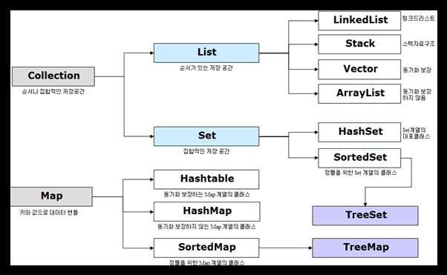
그 외의 데이타 타입

Slide 15
그 외의 데이타 타입

Slide 16
JAVA의 변수Variable 선언
문자나 숫자와 같은 데이터를 담는 컨테이너이다.
마치 대명사처럼, 어떠한 데이터를 가리키는 역할을 하며, 변수가 가리키는 데이터는 바뀔 수 있다.
사용 : 선언 및 할당 int a; (변수 a를 지금부터 사용하겠다고 선언) a = 1; (변수 a에 정수 1을 할당) a = 2; (변수 a가 가리키는 값을 2로 바꿈. 재할당)

Slide 17
코드의 설명 : 주석 Comment과 세미콜론
코드에 대한 설명이나 코드를 비활성화 할 때 사용한다.
한줄 주석은 //로 표기한다. 예 ) //이 줄은 주석입니다.
여러 줄 주석은 /*와 */ 사이에 넣어 표기한다. 예 ) /* 이 줄과 아랫 줄 모두 주석 처리 됩니다. */
세미콜론은 문장의 끝을 의미하며, 문장의 끝에 세미콜론을 사용하지 않으면 에러가 발생한다.

Slide 18
코드의 설명 : 주석 Comment과 세미콜론
코드에 대한 설명이나 코드를 비활성화 할 때 사용한다.
한줄 주석은 //로 표기한다. 예 ) //이 줄은 주석입니다.
여러 줄 주석은 /*와 */ 사이에 넣어 표기한다. 예 ) /* 이 줄과 아랫 줄 모두 주석 처리 됩니다. */
세미콜론은 문장의 끝을 의미하며, 문장의 끝에 세미콜론을 사용하지 않으면 에러가 발생한다.

Slide 19
코드의 확인 : print와 println
System.out.println(~~)는 괄호 안의 데이터 ~~를 실행창에 출력해준 뒤 자동으로 다음 줄로 넘어간다. (엔터키가 자동으로 쳐진다)
System.out.print(~~)는 괄호 안의 데이터 ~~를 실행창에 출력한 후 줄바꿈을 하지 않는다.
대부분의 경우 println()을 사용하고, 줄바꿈을 하지 말아야 하는 특수한 경우에만 print()를 사용한다.
Notes:
System.out.println() 은 데이터를 출력한 후 자동으로 다음줄로 넘어갑니다. 즉 "개행문자(줄바꿈 문자)"가 붙습니다. 엔터키(Enter Key)가 자동으로 쳐지는 것입니다.
반면 System.out.print() 는 줄바꿈을 하지 않습니다.
대부분의 경우 println() 을 쓰고, 줄바꿈을 하지 말아야 하는 특수한 경우에만 print() 를 사용합니다.

Slide 20
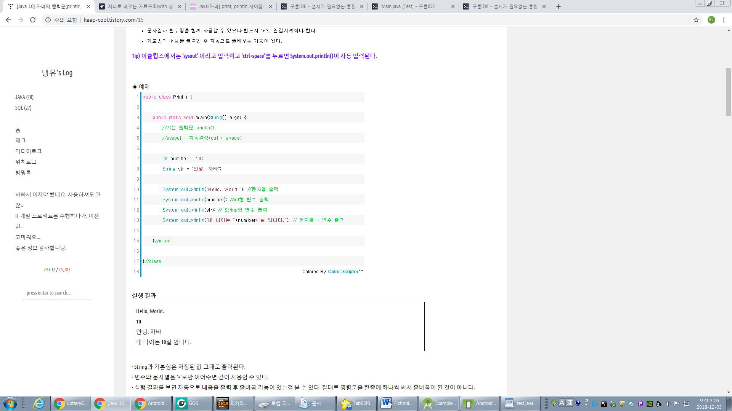
코드의 확인 : print와 println
System.out.println(~~)는 괄호 안의 데이터 ~~를 실행창에 출력해준 뒤 자동으로 다음 줄로 넘어간다. (엔터키가 자동으로 쳐진다)
System.out.print(~~)는 괄호 안의 데이터 ~~를 실행창에 출력한 후 줄바꿈을 하지 않는다.
대부분의 경우 println()을 사용하고, 줄바꿈을 하지 말아야 하는 특수한 경우에만 print()를 사용한다.
Notes:
System.out.println() 은 데이터를 출력한 후 자동으로 다음줄로 넘어갑니다. 즉 "개행문자(줄바꿈 문자)"가 붙습니다. 엔터키(Enter Key)가 자동으로 쳐지는 것입니다.
반면 System.out.print() 는 줄바꿈을 하지 않습니다.
대부분의 경우 println() 을 쓰고, 줄바꿈을 하지 말아야 하는 특수한 경우에만 print() 를 사용합니다.

Slide 21
연산의 종류 - 산술 연산자
수학적인 계산에 사용되는 연산자
+ 더하기 - 빼기 * 곱하기 / 나누기 % 나머지

Slide 22
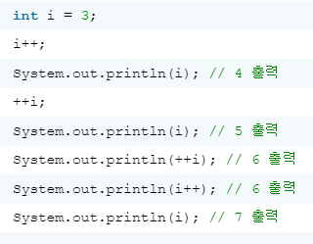
연산의 종류 - 단항 연산자
수학적 계산이 하나의 항을 대상으로 이루어지는 경우에 사용되는 연산자
++ 증가 연산자, 항의 값을 1씩 증가 -- 감소 연산자, 항의 값을 1씩 감소
++i와 i++는 다르다. ++i : i의 값을 증가시킨 이후 그 줄이 실행된다. i++ : 그 줄이 실행된 이후 i의 값이 증가한다.

Slide 23
연산의 종류 - 관계 연산자
주어진 값들의 관계가 참인지 거짓인지 판별하는 연산자
== : 좌항과 우항을 비교해서 서로 값이 같다면 true, 다르면 false
!= : ==의 반대
> : 좌항이 우항보다 크면 참, 그렇지 않으면 거짓. < 또한 비슷하다
>= : 좌항이 우항보다 크거나 같으면 참
.equals : 문자열을 비교할 때 사용하는 연산자. 예 ) String a = “Hi”; String b = “Hello”; String c = “Hi” a.equals(b)는 false, a.equals(c)는 true 이다.

Slide 24
연산의 종류 - 논리 연산자
&&은 좌항과 우항의 값이 모두 참일때 그 결과로 참을 반환한다.
||는 좌항과 우항의 값 중 하나라도 참이라면 참을 반환한다.
!는 부정의 의미로, not이라고 부른다. Boolean의 값을 역전시킨다.

Slide 25
조건문
어떤 조건에 따라 행동을 지시하는 것.
조건이 참인 경우와 거짓인 경우를 나누어 지시할 수 있다!
어떤 조건
참인 경우
거짓인 경우

Slide 26
조건문
예시)
주말인가?
참
늦잠을 잔다.
거짓
빨리 씻고 등교 준비를 한다 ㅠㅠ

Slide 27
프로그래밍에서의 조건문
주말인가?
조건문 계산
참 / 거짓 판별
참인 경우 “참" 실행
거짓인 경우 “거짓" 실행
참 / 거짓
늦잠
씻고 준비

Slide 28
프로그래밍에서의 조건문
주말인가?
조건문 계산
참 / 거짓 판별
참인 경우 “참" 실행
거짓인 경우 “거짓" 실행
참 / 거짓
늦잠
씻고 준비

Slide 29
프로그래밍에서의 조건문
주말인가?
조건문 계산
참 / 거짓 판별
참인 경우 “참" 실행
거짓인 경우 “거짓" 실행
참 / 거짓
늦잠
씻고 준비

Slide 30
프로그래밍에서의 조건문
주말인가?
조건문 계산
참 / 거짓 판별
참인 경우 “참" 실행
거짓인 경우 “거짓" 실행
참 / 거짓
늦잠
씻고 준비

Slide 31
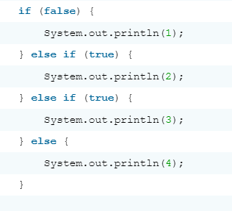
조건문 if
if 뒤의 괄호가 가지는 boolean(참 거짓) 값에 따라 뒤의 중괄호 내부의 문장들이 실행되거나 실행되지 않는다.
else if의 경우에는 위의 조건문이 그렇지 않은 경우들 중에서 뒤의 괄호를 만족하는 경우에만 실행된다.

Slide 32
코드의 반복 - While
while (조건) {코드}의 형식으로, 조건이 참일 경우 중괄호 내의 코드가 계속해서 돌아간다.
예 ) int i = 0; while (i<3){ println(i); i++; }

Slide 33
코드의 반복 - For
for(초기화; 종료조건; 반복실행) { 반복적으로 실행될 구문}
예 ) for (int i = 0; i < 3; i++){ println(i); }

Slide 34
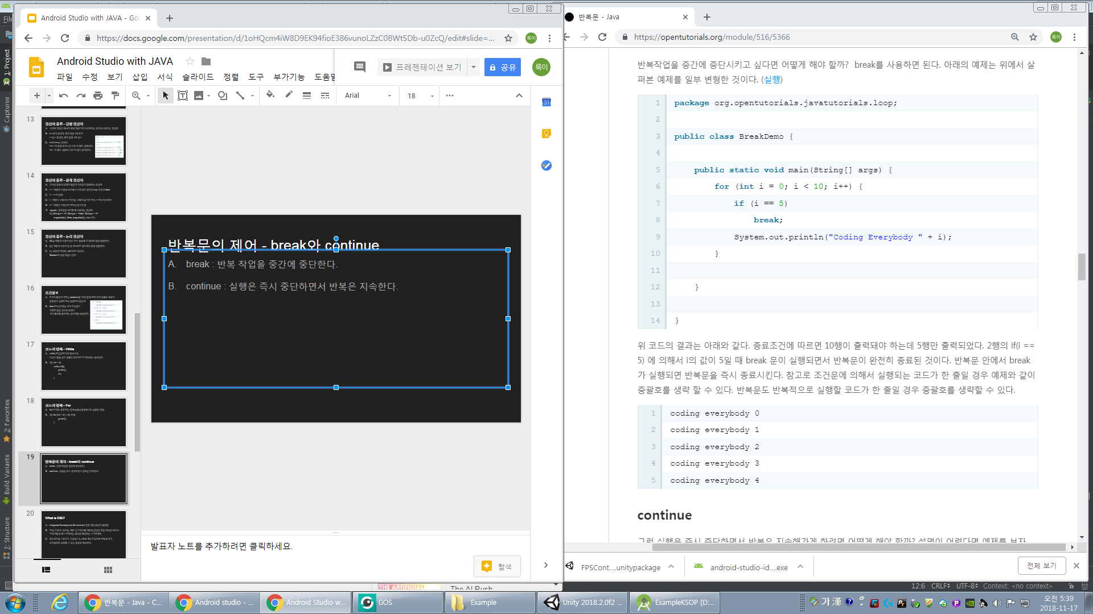
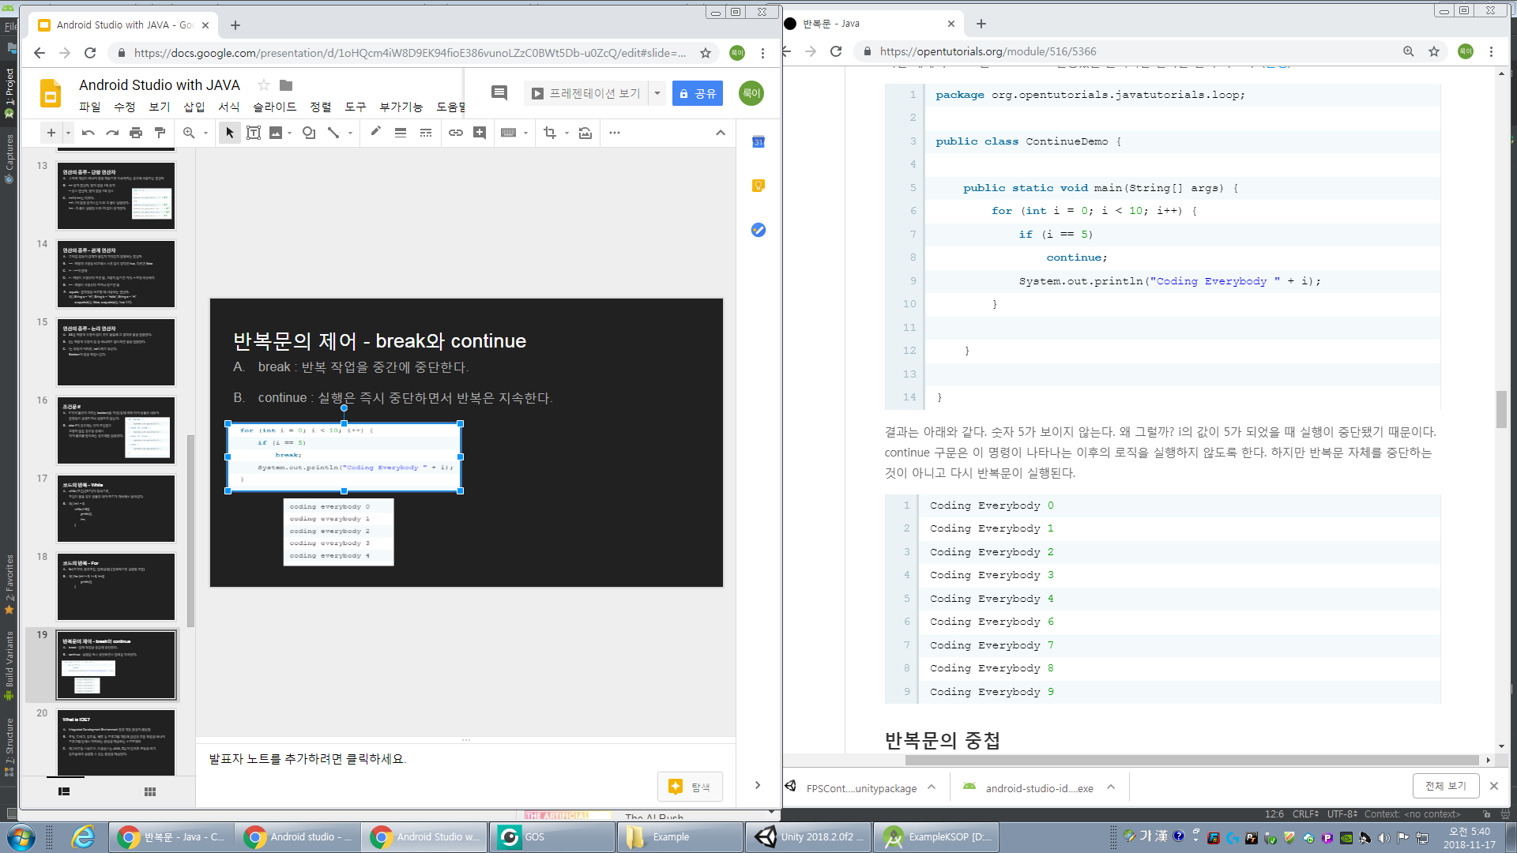
반복문의 제어 - break와 continue
break : 반복 작업을 중간에 중단한다.
continue : 실행은 즉시 중단하면서 반복은 지속한다.

Slide 35
2. IDE에서
직접 코딩하기

Slide 36
What is IDE?
Integrated Development Environment 통합 개발 환경의 줄임말
코딩, 디버그, 컴파일, 배포 등 프로그램 개발에 관련된 모든 작업을 하나의 프로그램 안에서 처리하는 환경을 제공하는 소프트웨어
예 ) 비주얼 스튜디오, 이클립스는 JAVA, C등의 언어로 코딩을 하고, 컴파일하여 실행할 수 있는 환경을 제공한다.

Slide 37
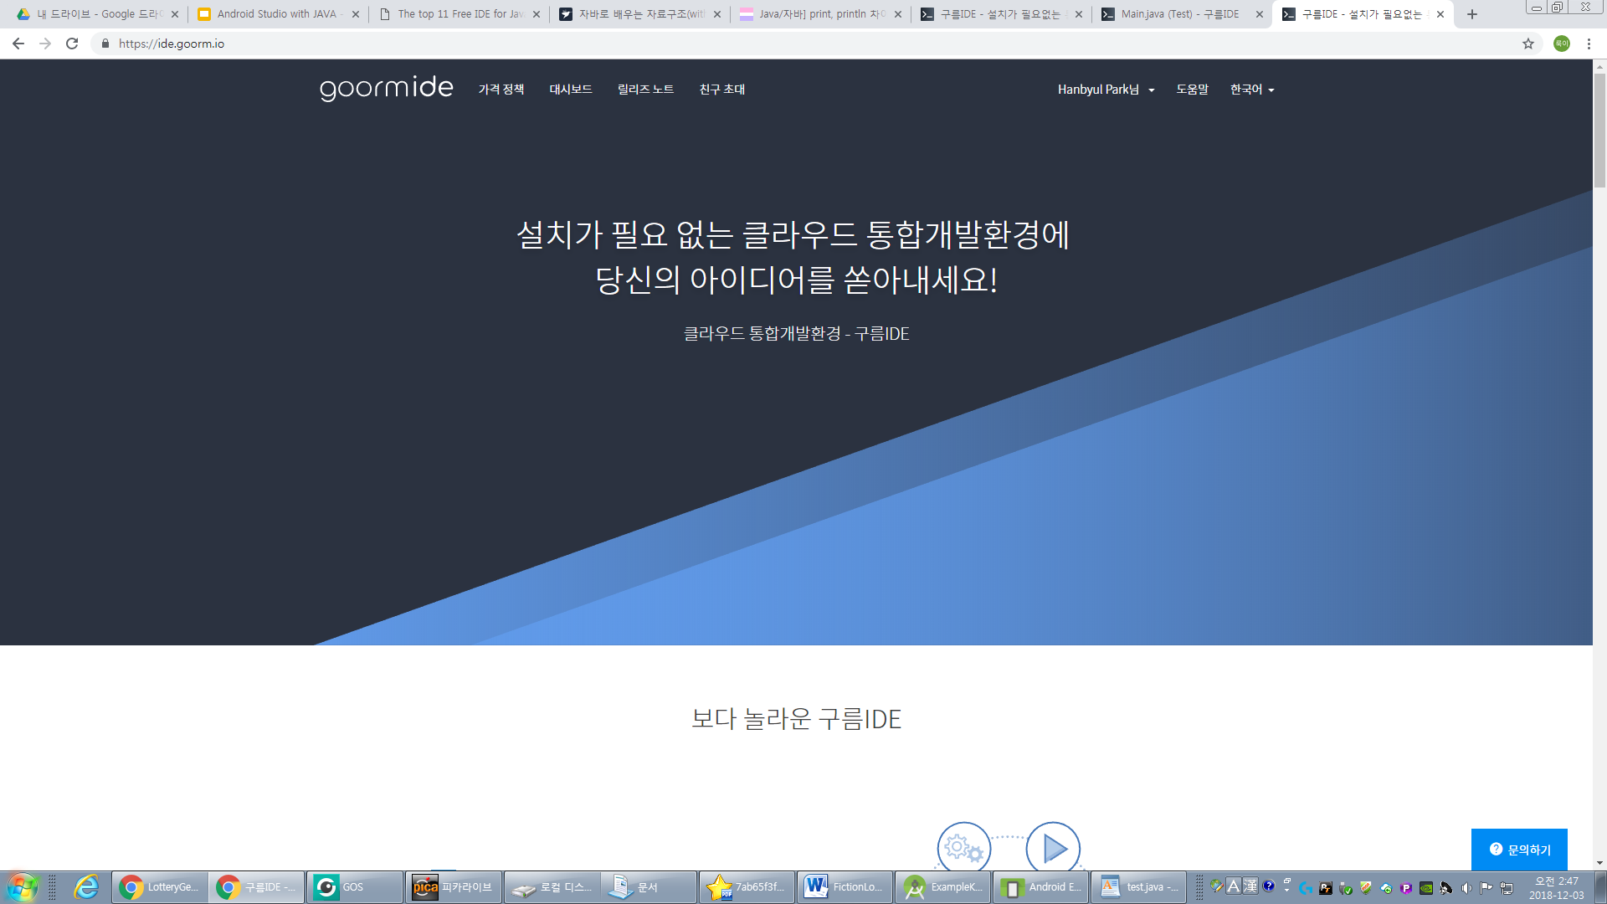
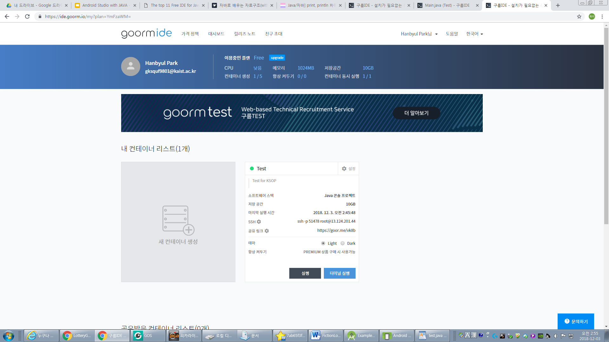
0. GoormIde 아이디 만들기
https://ide.goorm.io/ 접속
회원가입하고, 대시보드로 들어가서, 새로운 컨테이너 생성

Slide 38
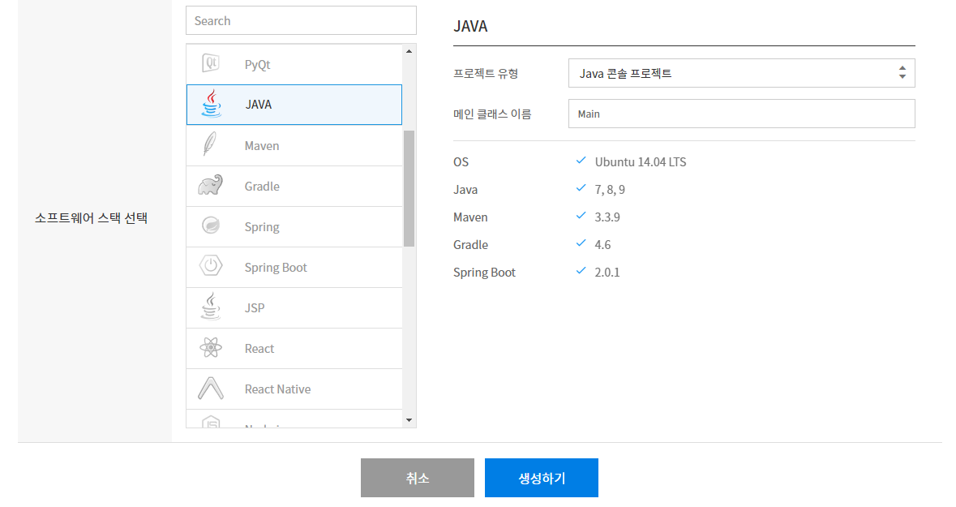
0. GoormIde 아이디 만들기
C. 컨테이너 이름과 설명을 자유롭게 입력하고,
소프트웨어 스택에서 JAVA 선택 후, 컨테이너 생성하기

Slide 39
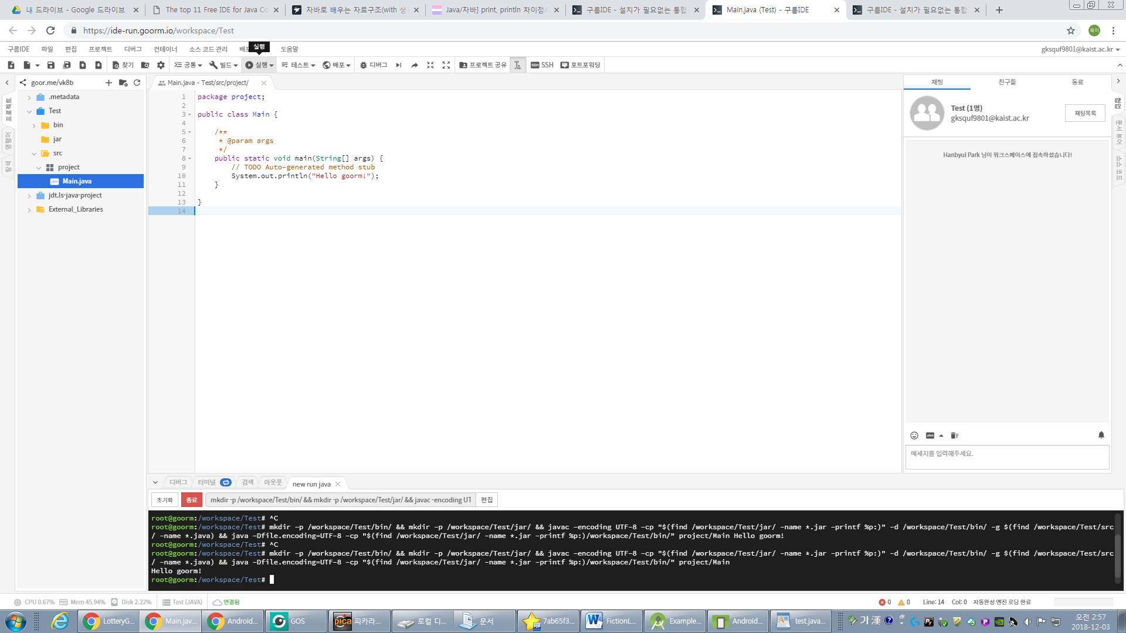

0. GoormIde 아이디 만들기
D. 실행을 눌러 “Hello goorm!”이 아래 화면에 표시되는지 확인하기

Slide 40
예제) 숫자 1, 문자열 “1” ,문자열 ”안녕” 출력하기
Print와 각 데이터 형을 참고하여 숫자 1,
문자열 “1”, 문자열 “안녕”을
각자 다른 줄에 프린트해보세요.
그리고, 문자열에서 아래의 기호들이 무슨 의미를 가지는지 확인해보세요.
\n
\t
\”
\\

Slide 41
예제) 문제를 풀어봅시다.
a = 1;
b = 2;
a + b * 3;
a * b / 2;
a++ * b;
a += b++;

Slide 42
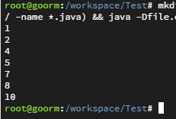
예제1) 1부터 10까지 3의 배수를 제외한 정수 출력하기
아까 배웠던 반복문과 조건문, 제어문을 이용하여
실행하였을 때 다음과 같은 결과를 출력하세요.

Slide 43

예제1) 1부터 10까지 3의 배수를 제외한 정수 출력하기
아까 배웠던 반복문과 조건문, 제어문을 이용하여
실행하였을 때 다음과 같은 결과를 출력하세요.
예시는 다음과 같습니다.
다양한 방법으로 같은 결과를 만들 수 있습니다.

Slide 44

예제2) 사용자로부터 정보들을 입력받아 출력하세요
사용자로부터 입력을 받는 방법 중 하나로, Scanner라는 것이 존재합니다.
Scanner은 띄어쓰기나 엔터가 있기 전의 데이터를 입력받습니다.
이름 하나만을 입력받는 형식은 다음과 같습니다.
(옆의 코드를 따라서 써보고,
아래의 결과와 비교하세요)

Slide 45
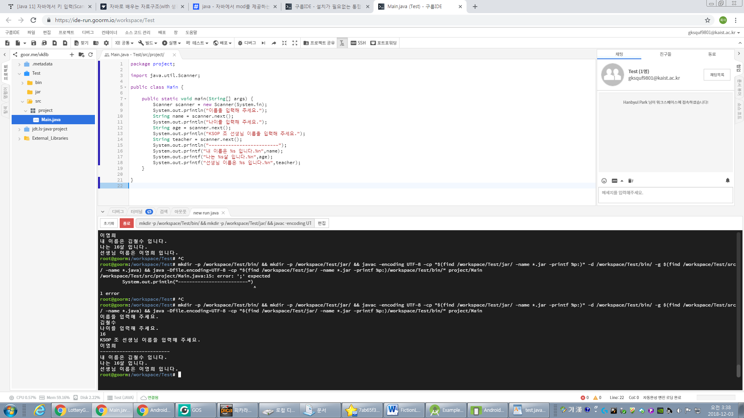
예제2) 사용자로부터 정보들을 입력받아 출력하세요
앞의 코드를 참고하여 사용자로부터 이름, 나이, 조별 선생님 이름을 받아
아래와 같이 실행되도록 코드를 짜보세요.

Slide 46
예제2) 사용자로부터 정보들을 입력받아 출력하세요
앞의 코드를 참고하여 사용자로부터 이름, 나이, 조별 선생님 이름을 받아
아래와 같이 실행되도록 코드를 짜보세요.
예시 답안은 다음과 같습니다.

Slide 47
예제3) 1부터 30까지 정수 중 랜덤한 정수 3개만 출력하기
1부터 30까지의 ArrayList가 있을 때, 랜덤하게 정수를 선택해서 출력해보세요.
shuffle(--name--)이라는 JAVA에 내장된 함수는 List의 순서를 뒤섞어 줍니다.
단, 사용하기 위해서는 java.util.Collection/Arrays 을 import해주어야 합니다!

Slide 48
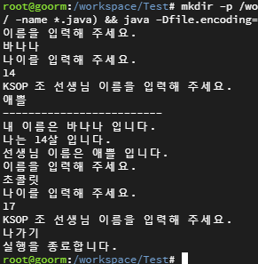
예제4) 사용자로부터 정보들을 계속 입력받아 보세요.
예제 2에서 짠 코드를 이용합니다.
사용자로부터 정보를 계속 입력받고, 출력해보세요.
단, “나가기”를 입력하면 “실행을 종료합니다”라는
메세지를 출력하고 코드가 그만 실행되도록 합니다.
쉬는 시간동안 자유롭게 만들어보세요.

Slide 49
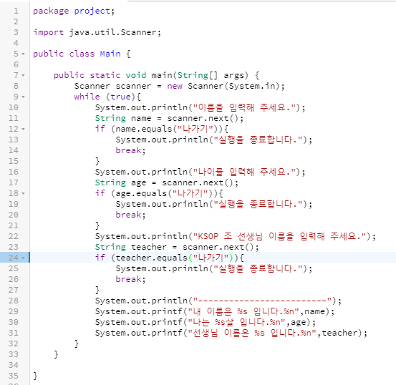
예제4) 사용자로부터 정보들을 계속 입력받아 보세요.
예제 2에서 짠 코드를 이용합니다.
사용자로부터 정보를 계속 입력받고, 출력해보세요.
단, “나가기”를 입력하면 “실행을 종료합니다”라는
메세지를 출력하고 코드가 그만 실행되도록 합니다.

Slide 50
3. ANDROID STUDIO

Slide 51
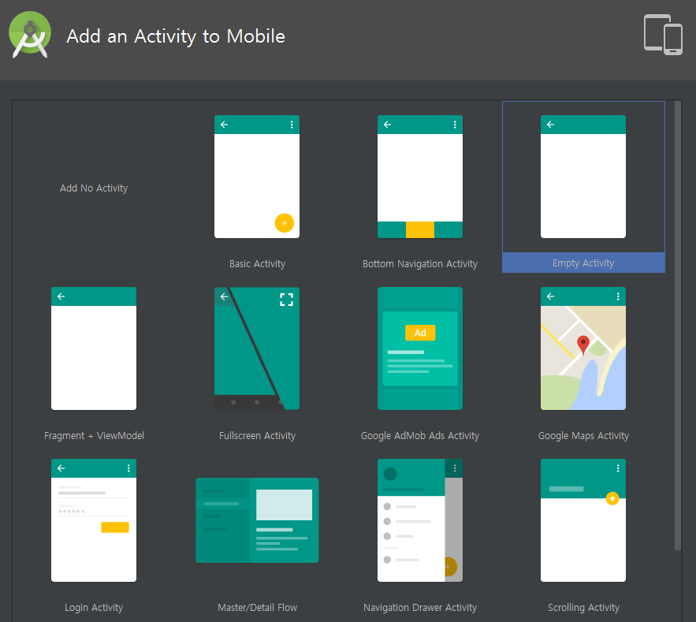
Mobile Application with Android Studio
https://developer.android.com/studio/ 에서 다운로드
새로운 프로젝트 생성
다양한 형태의 액티비티가 기본으로 제공되지만, Empty부터 시작
Activity : 하나의 화면

Slide 52
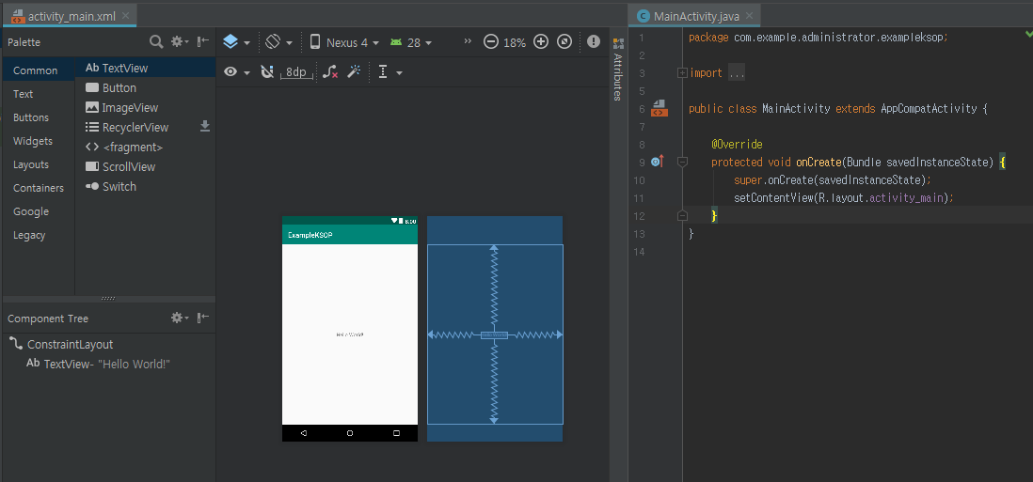
xml과 java
Main Activity를 시작하면, 그에 대한 xml 파일과 java 파일이 함께 생성된다.
xml은 activity의 생김새를, java 파일은 activity가 어떻게 실행될 것인지를 (버튼을 누르면 다른 액티비티로 바뀌거나, 사진이 변하거나 등) 결정한다.

Slide 53
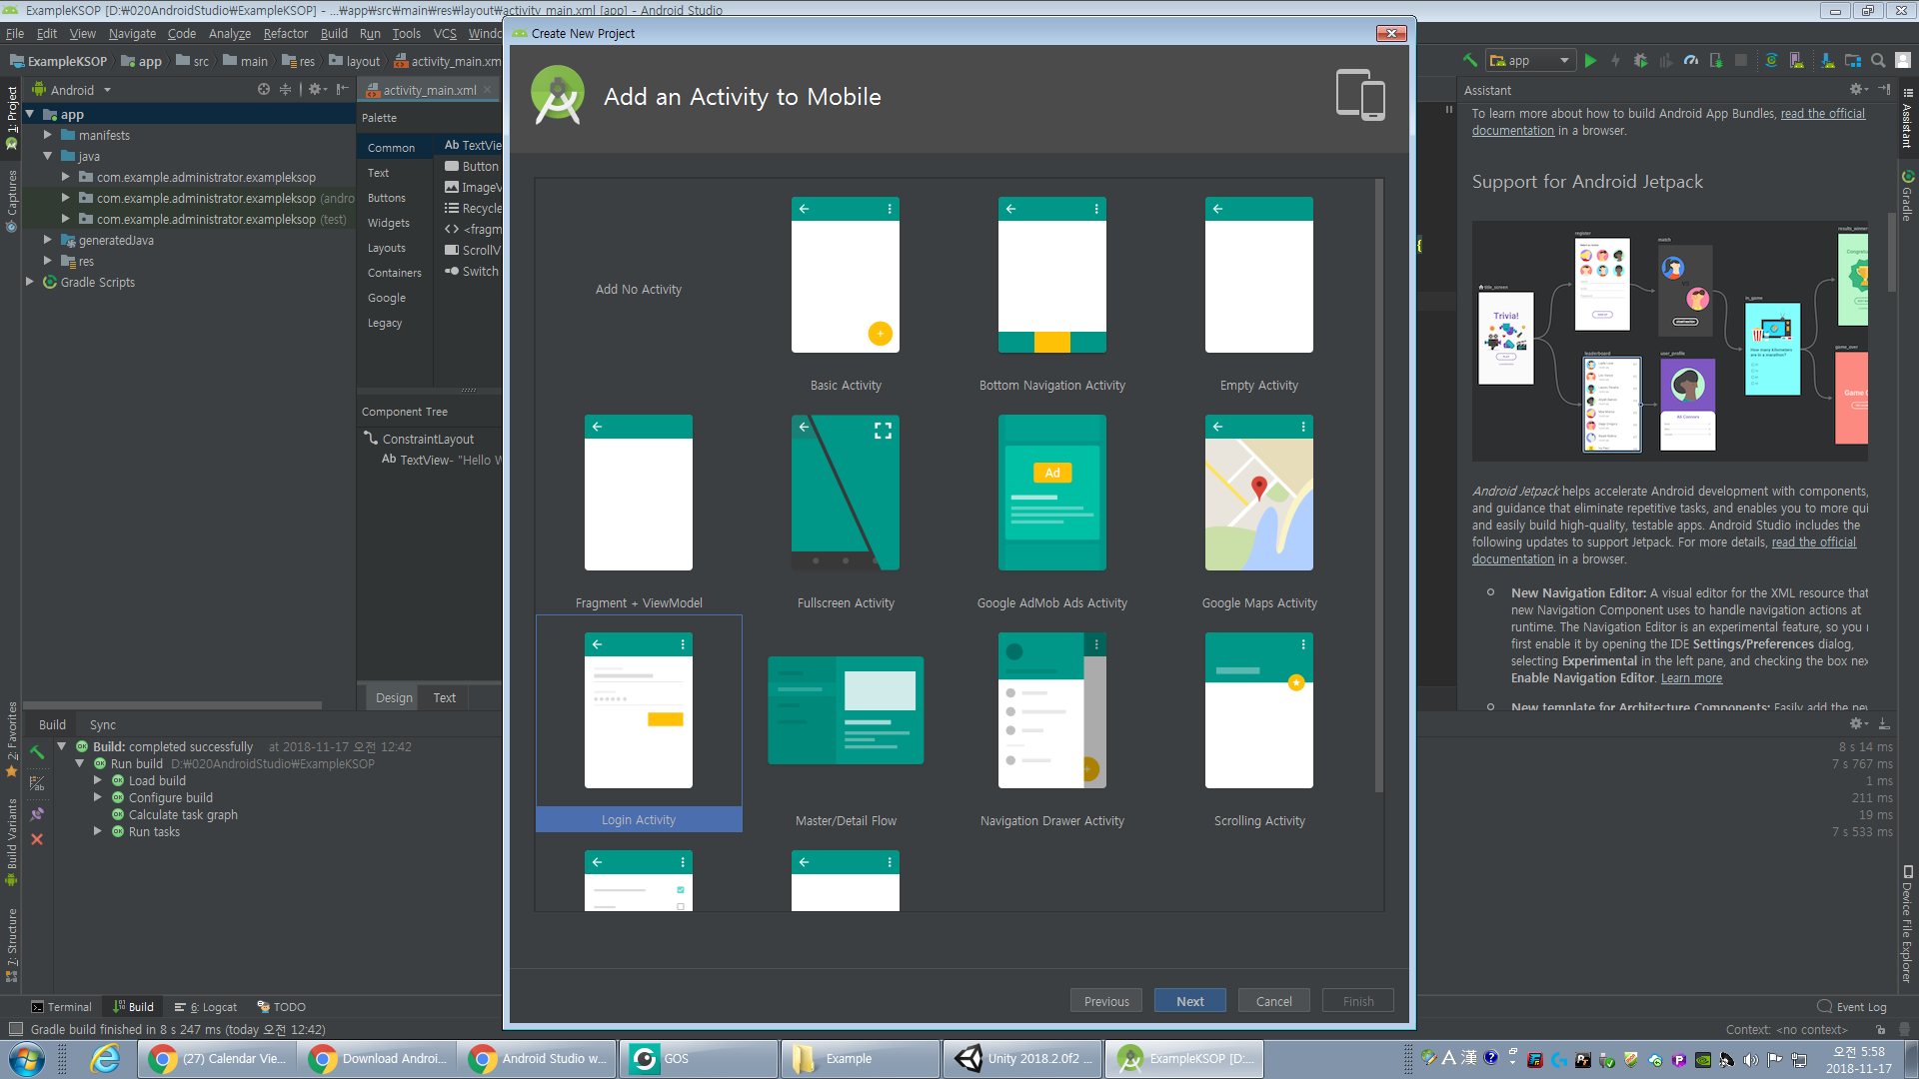
Navigation
화면을 전환하거나 정보를 보여 주는 등의 역할을 하는 객체를 Navigation이라 한다.
위, 아래, 또는 숨겨져 있지만 슬라이딩으로 나타나는 등 형태가 다양하다.

Slide 54
4. Bottom Navigation 만들기

Slide 55
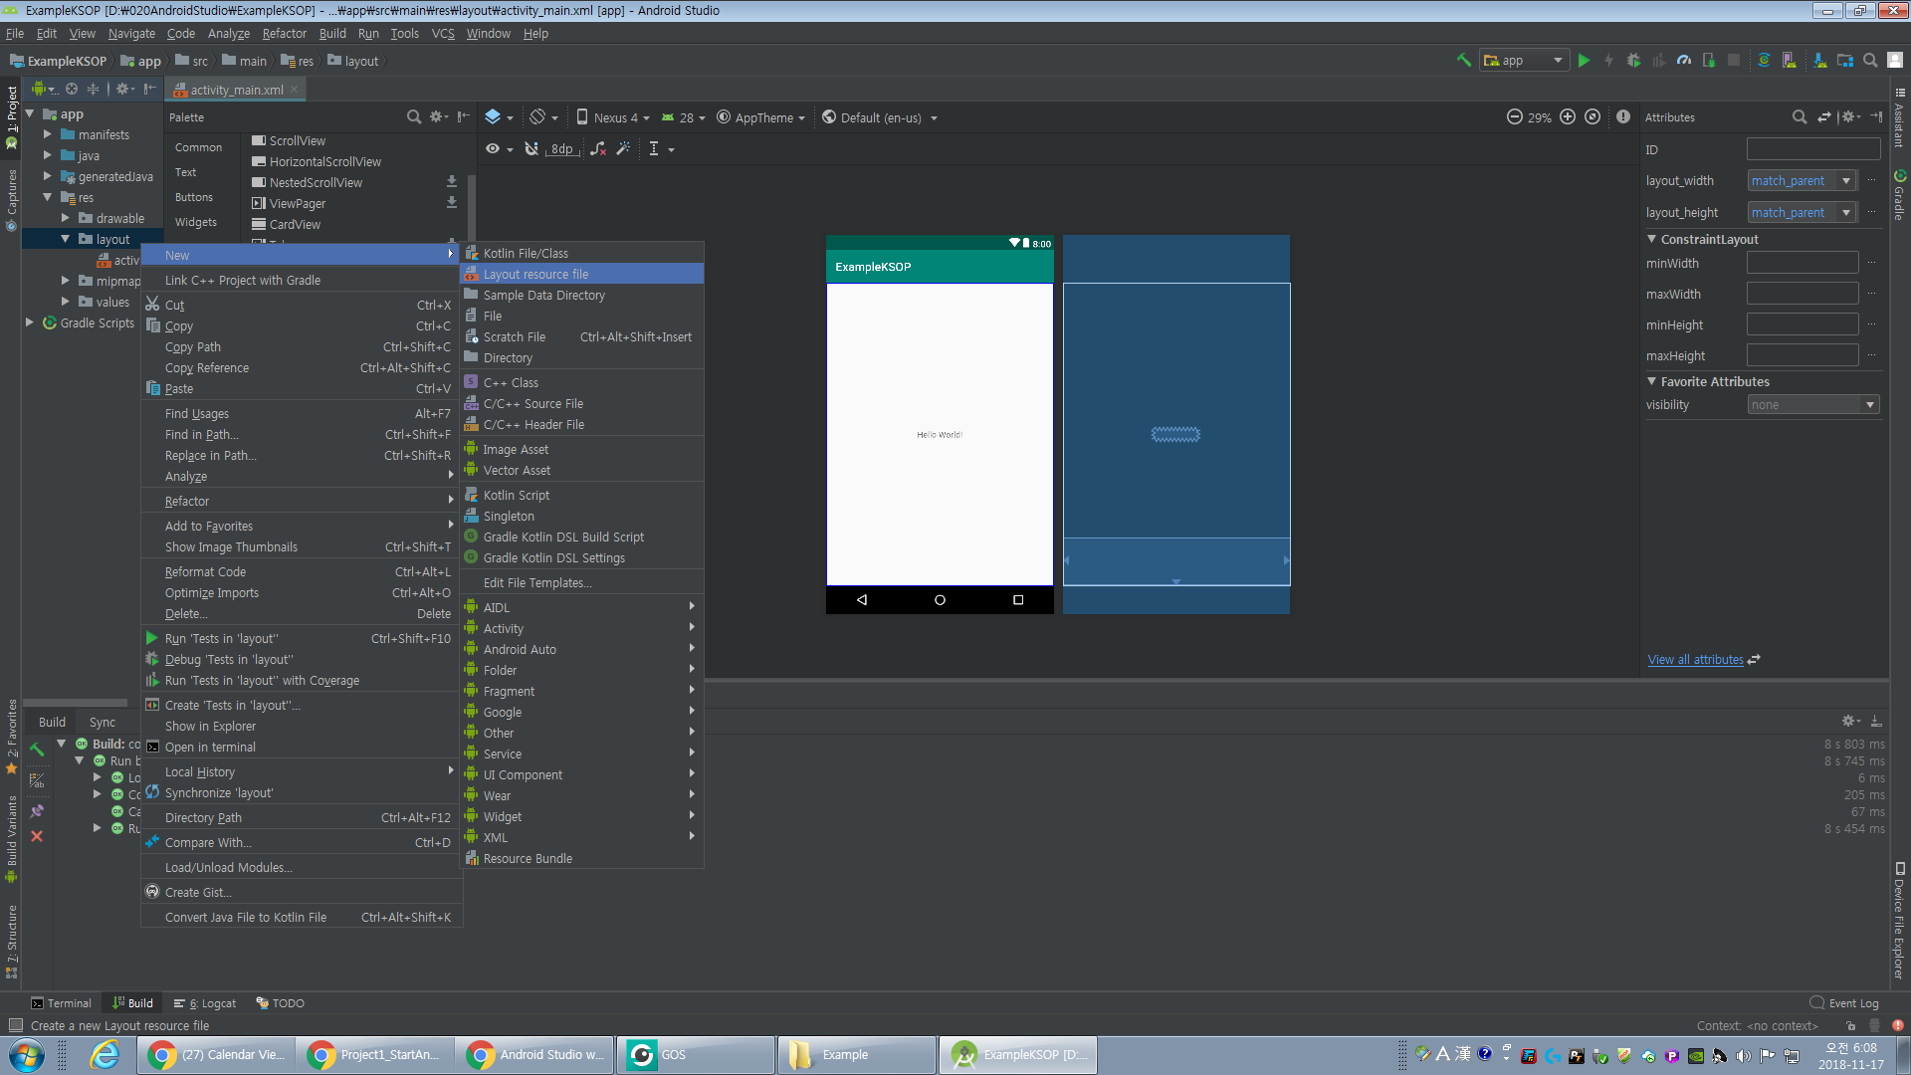
Bottom Navigation 만들기 1
Navigation 안에 들어갈 xml을 만들기 위해 왼쪽의 위치에서 마우스 오른쪽 버튼을 눌러 새로운 layout을 만든다.
이름은 element_bottom_navigation.xml으로 한다.

Slide 56
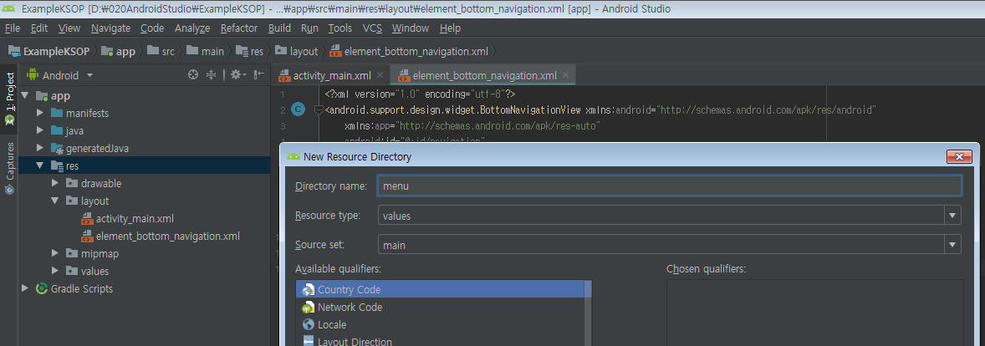
Bottom Navigation 만들기 2
아래 사진에 나온 res의 위치에서 오른쪽 버튼을 눌러 menu라는 이름의 폴더(directory)를 만든다.
이 곳에서 Bottom Navigation의 아이콘을 지정한다.

Slide 57
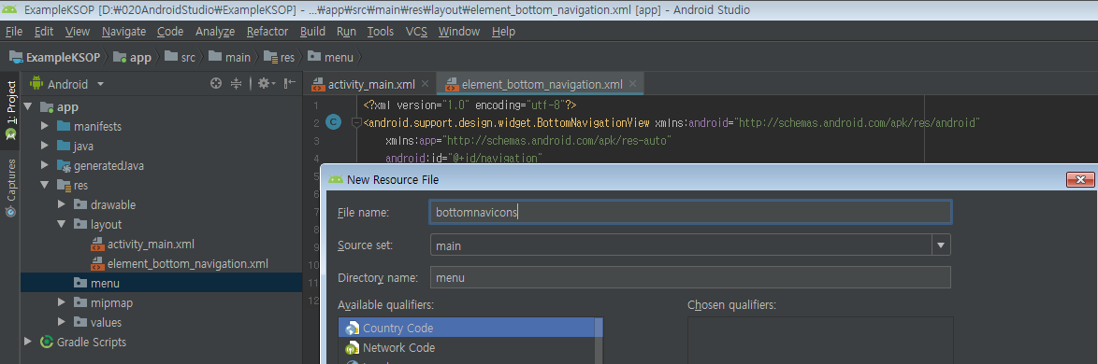
Bottom Navigation 만들기 3
아래 사진에 나온 menu 위치에서 오른쪽 버튼을 눌러 bottomnavicons라는 이름의 파일(new menu resource file)을 만든다.

Slide 58
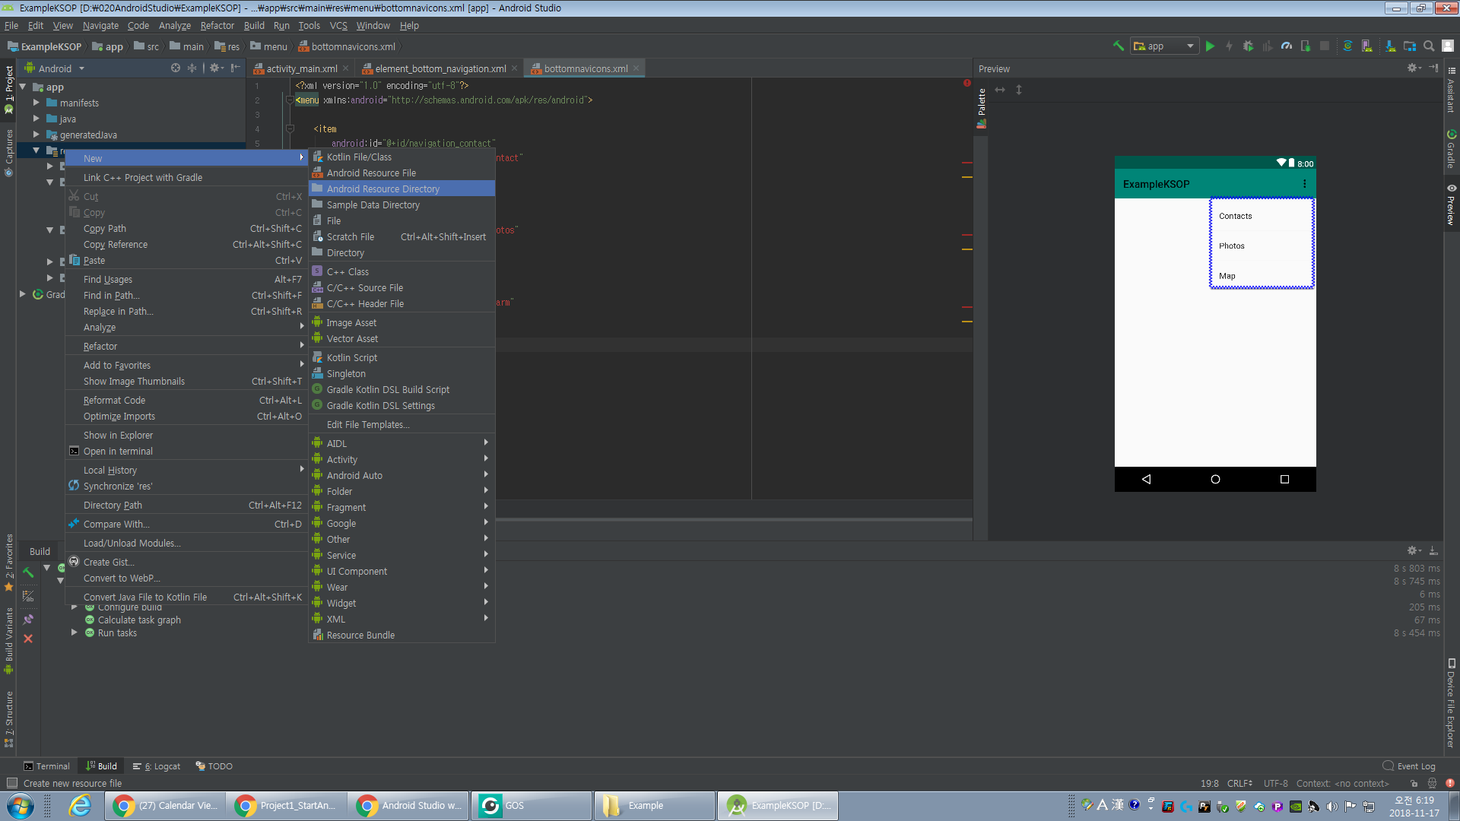
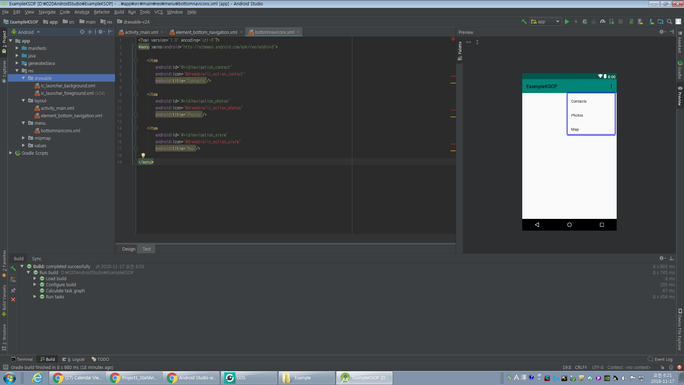
Bottom Navigation 만들기 4
res 위치에서 이전과 비슷하게 drawable이라는 이름의 폴더를 만든다.
만들고 나면, 자동으로 두개의 아이콘이 포함되어 있다.

Slide 59
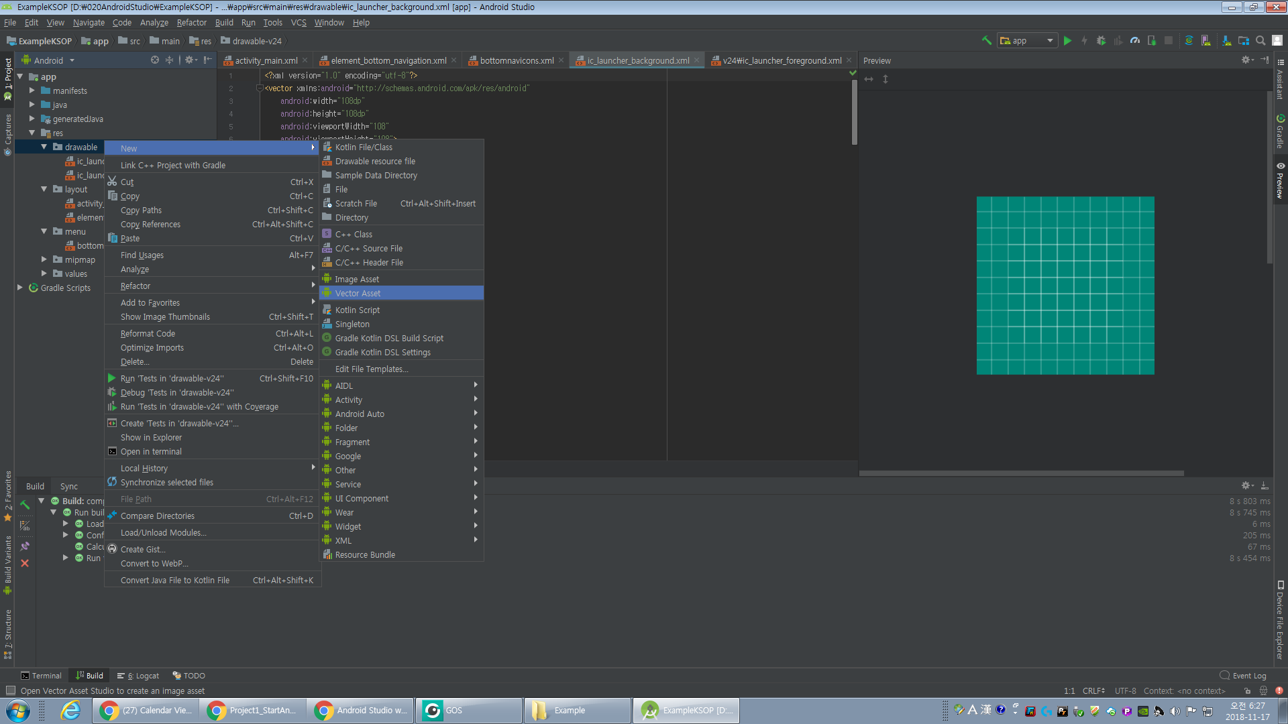
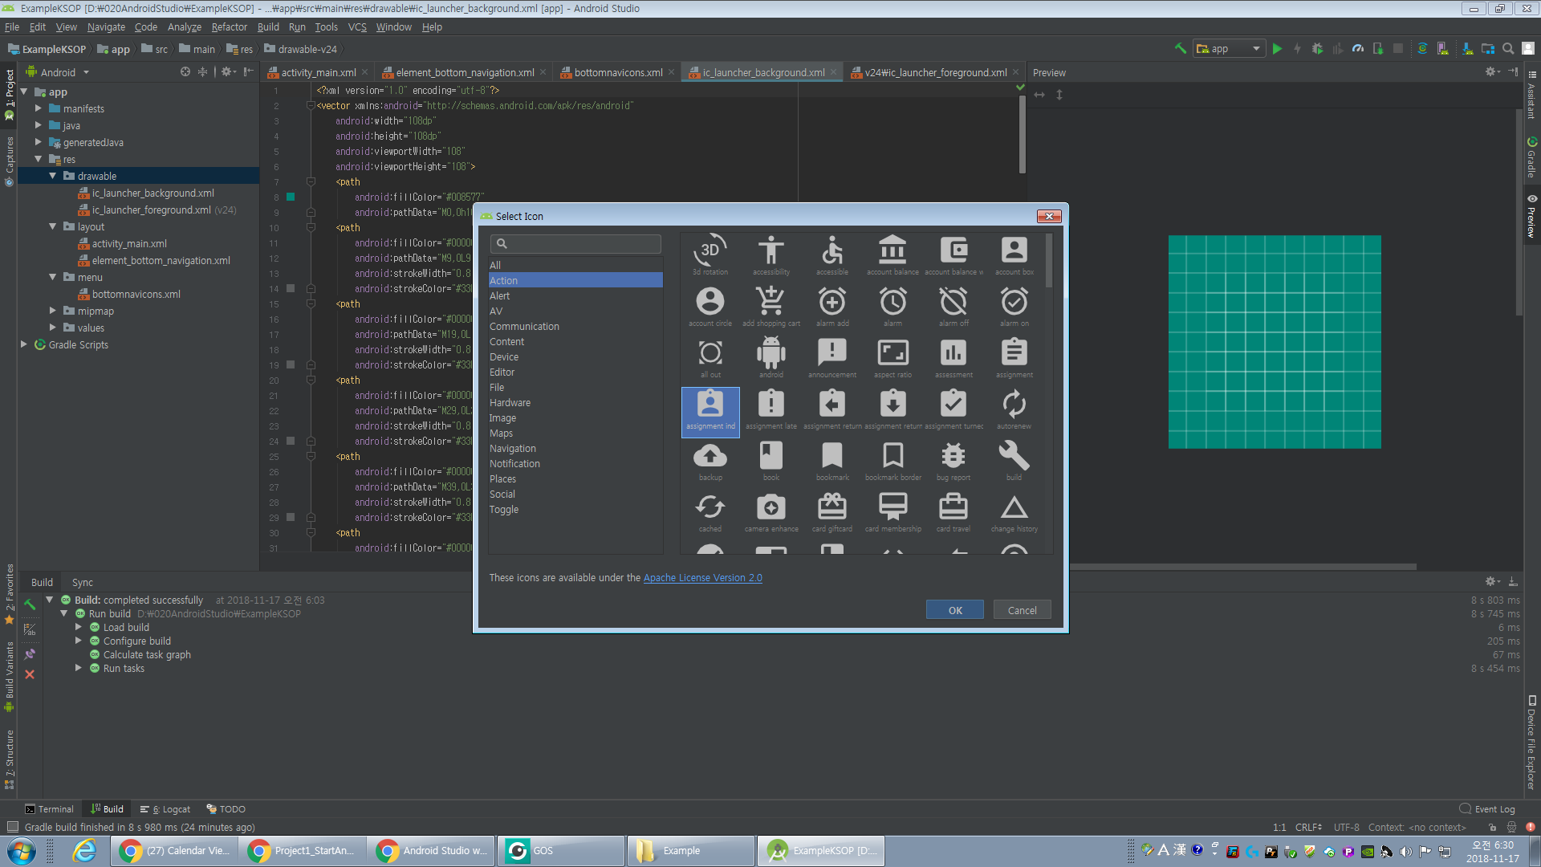
Bottom Navigation 만들기 5
drawable 파일에 Vector Asset에서 아이콘을 골라 저장한다.
창이 뜨면, clipart라 써있고 그림이 있는 버튼을 누르면 아이콘을 선택할 수 있다.
우리는 달력, KSOP 연락처, 게임을 만들 것이므로 각각 그에 맞는 아이콘을 선택하고, 확인, finish를 선택한다. (총 3개의 아이콘 선택)

Slide 60
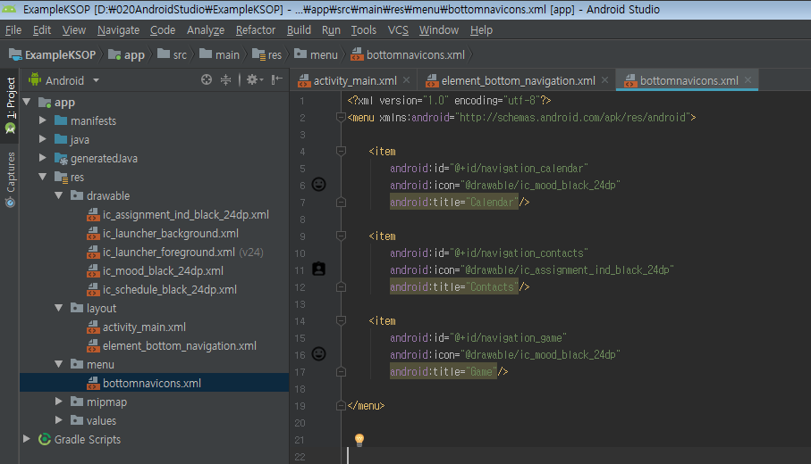
Bottom Navigation 만들기 6
bottomnavicons파일로 돌아와, 옆과 같이 코딩한다.
id : 나중에 java에서 기능을 지정할때 사용
icon : 어떠한 아이콘을 사용할지 drawable에서 지정. 자신이 고른 아이콘이 옳게 지정되었는지 코드 왼쪽에서 확인할 수 있다.
title : 실제로 네비게이션 바에 표시될 글씨

Slide 61
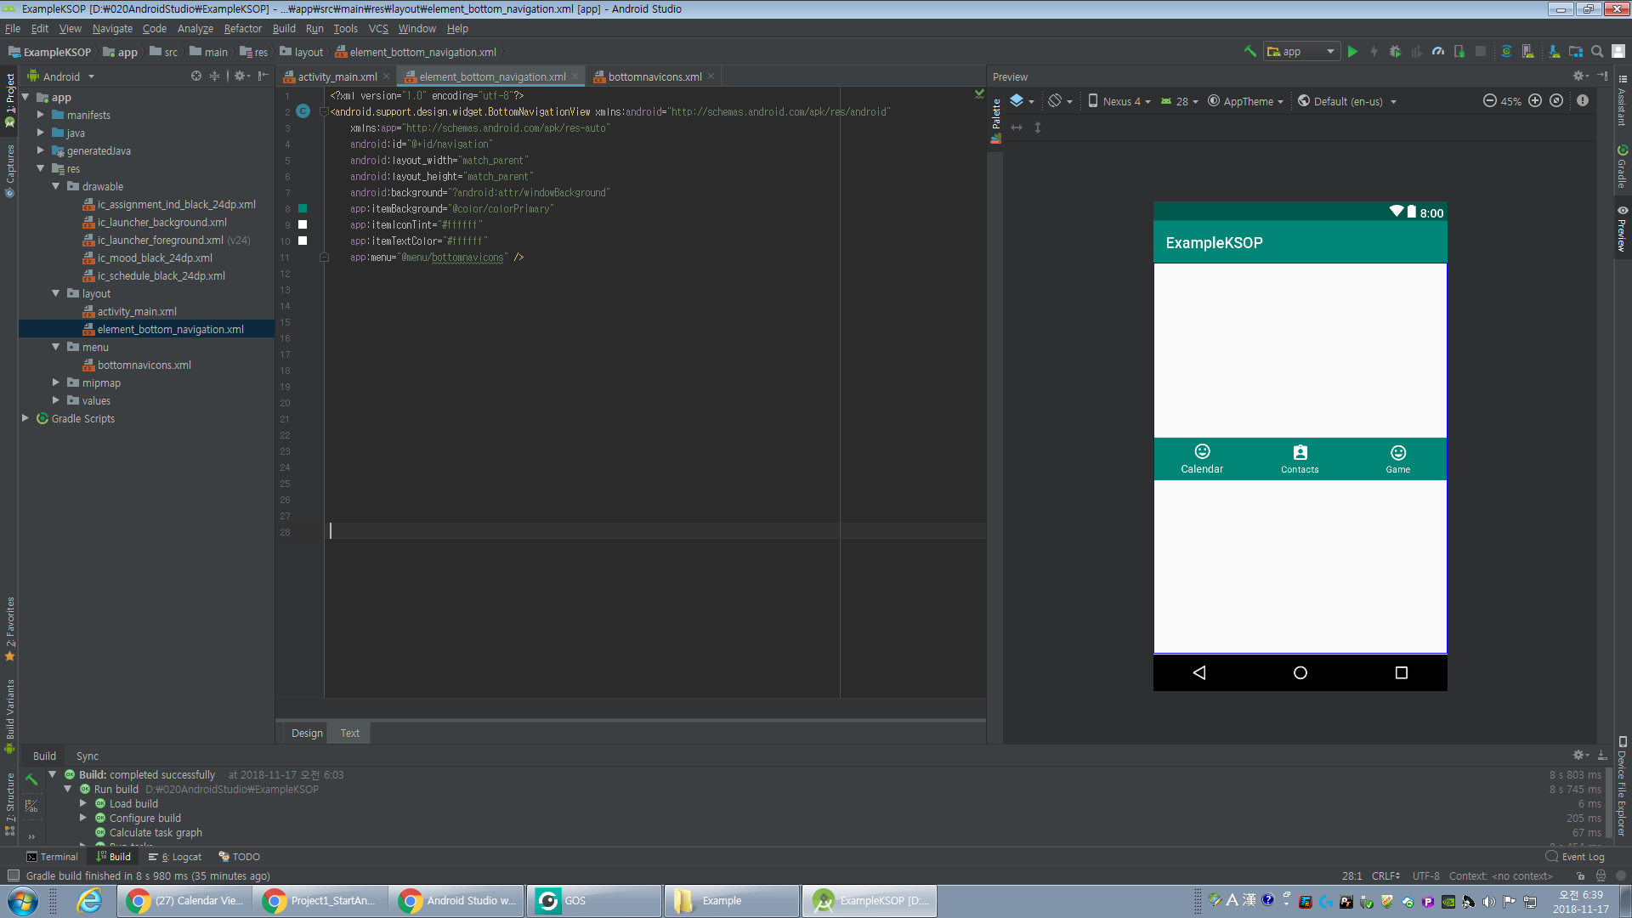
Bottom Navigation 만들기 7
layout 폴더의 element_bottom_navigation 파일로 돌아와 아래와 같이 코딩한다.
이는 네비게이션이라는 박스의 색깔과 글씨, 아이콘 색을 설정한 것이고, 옳게 썼다면 오른쪽과 같은 이미지가 뜰 것이다. (맨 위에는 자신이 설정한 프로젝트 이름)

Slide 62
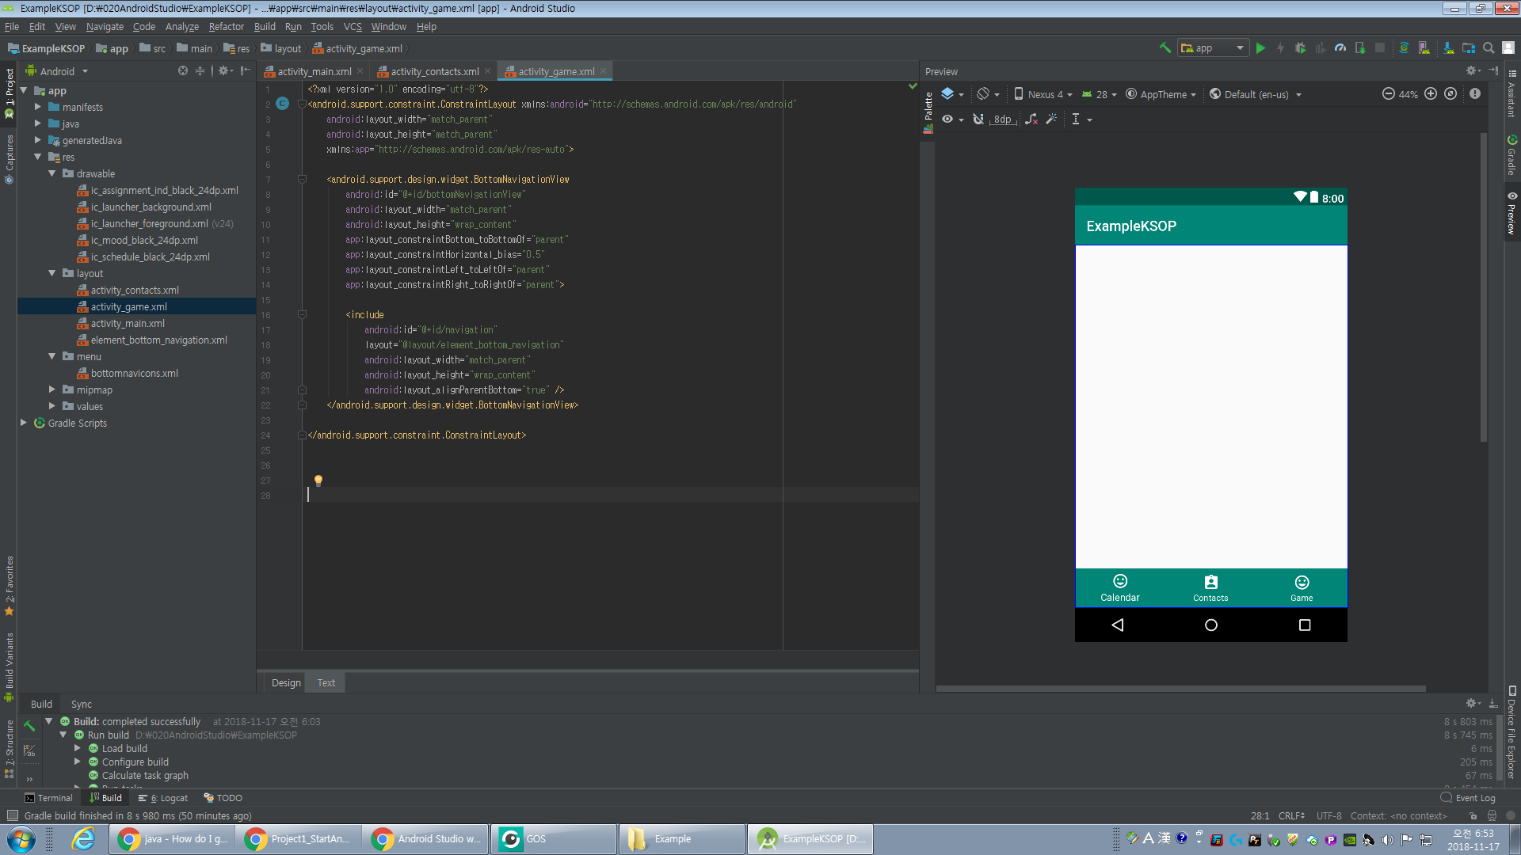
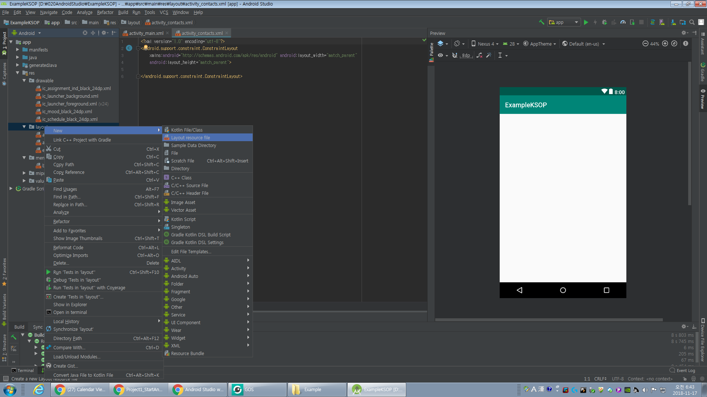
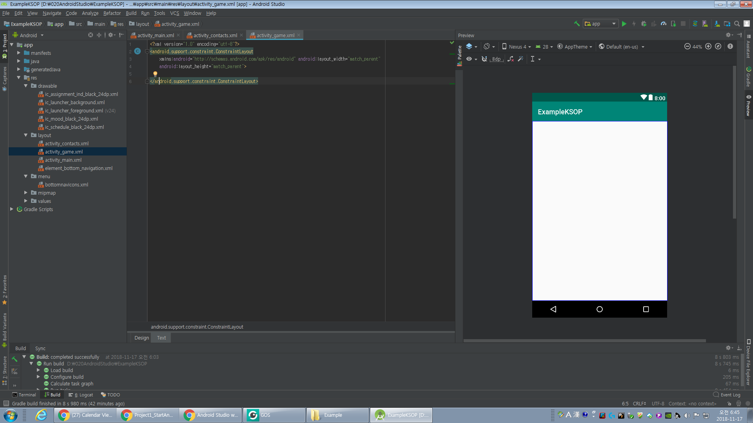
Bottom Navigation 만들기 8
layout 폴더에서 마우스 오른쪽 버튼을 눌러 두개의 파일을 더 만들고, 아래의 코드를 적는다.
각각 이름은 activity_contacts, activity_game으로 세 xml 파일 모두 오른쪽과 같이 적는다.

Slide 63
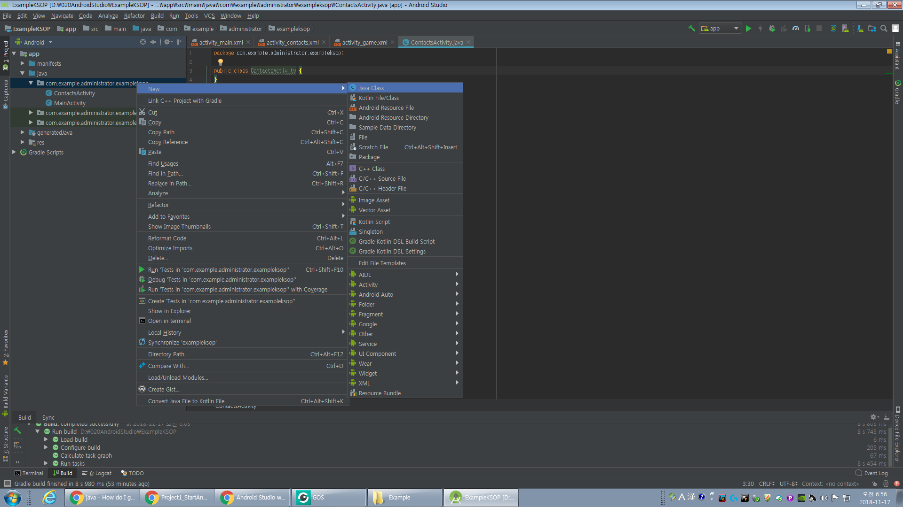
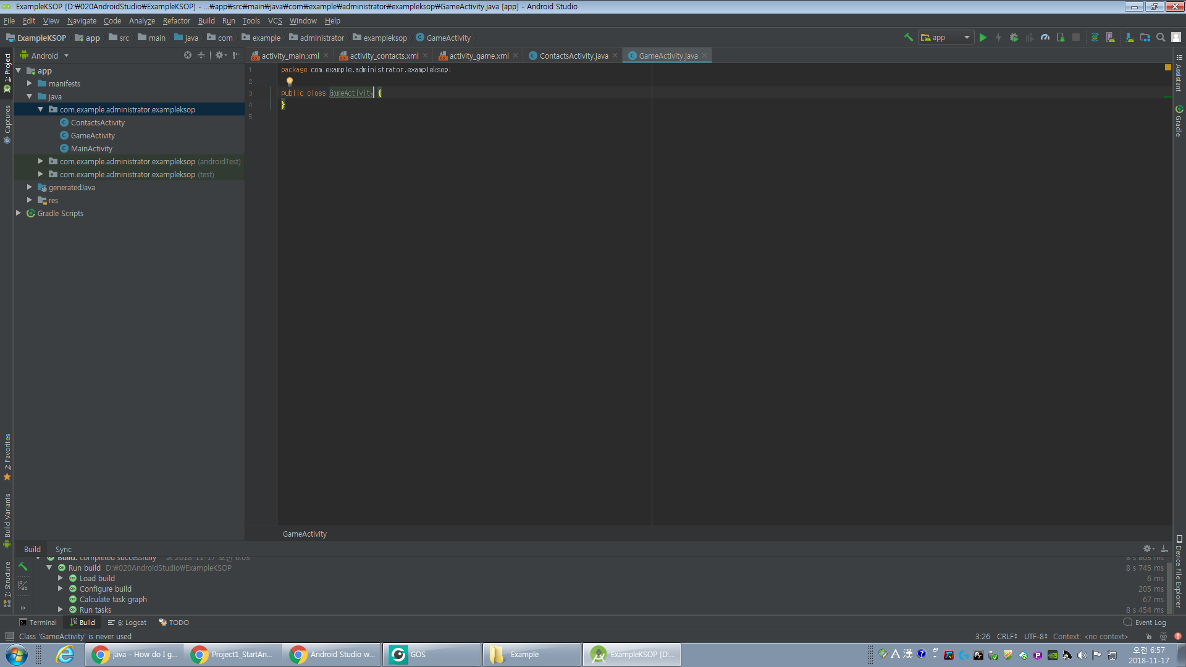
Bottom Navigation 만들기 9
이제 모양을 정하는 xml 파일 외에, 기능을 결정하는 java 파일을 통해 네비게이션 버튼을 누르면 다른 화면으로 전환되도록 할 것이다.
먼저, 이제 java의 첫번째 (옆에 괄호가 붙어있지 않은) 폴더에 두개의 JAVA CLASS 파일을 만든다. 이름은 각각 ContactsActivity, GameActivity로 한다.

Slide 64
5. 가상머신을 만들어 확인하기

Slide 65
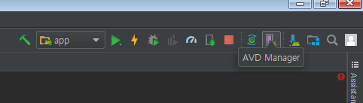
ADV 매니저를 통해 가상머신 만들기
오른쪽 상단의 ADV 매니저를 눌러 새로운 가상머신을 만듭니다.

Slide 66
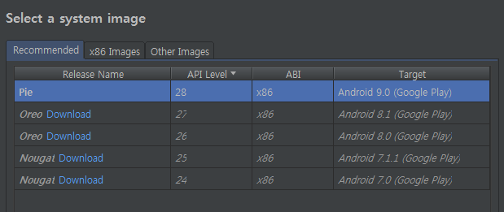
ADV 매니저를 통해 가상머신 만들기
Next를 한번 누릅니다.
Pie가 다운로드 되어있지 않으면 다운로드한 후, Next와 Finish를 눌러 가상머신 만들기를 완료합니다.

Slide 67
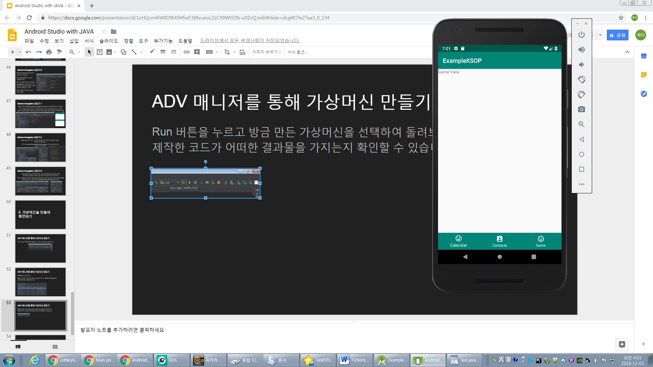
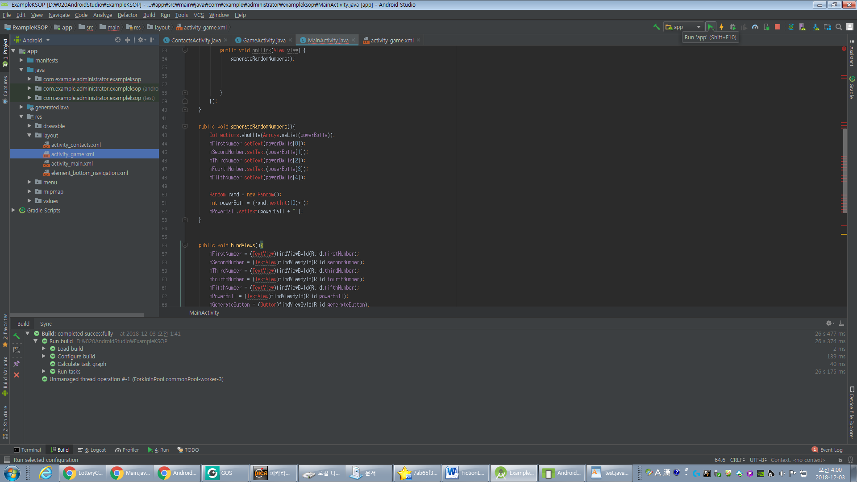
ADV 매니저를 통해 가상머신 만들기
Run 버튼을 누르고 방금 만든
가상머신을 선택하여 돌려보면
제작한 코드의 결과물을
확인할 수 있습니다.

Slide 68
6. 달력 뷰 만들기

Slide 69
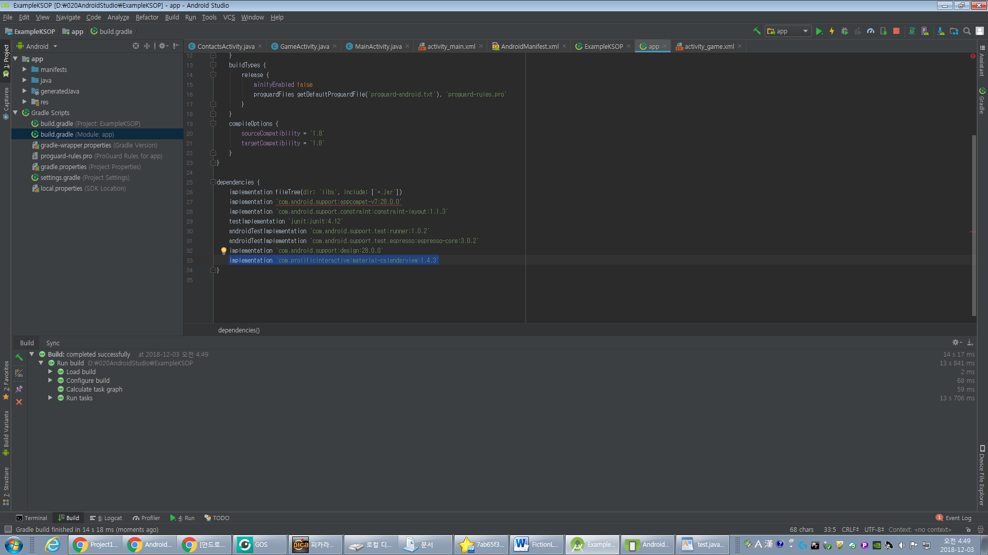
Calendar View 만들기(XML)
Gradles Scripts에서 app module을 담당하는 build에 달력을 실행할 수 있도록 다운로드해주는 코드를 적습니다.

Slide 70
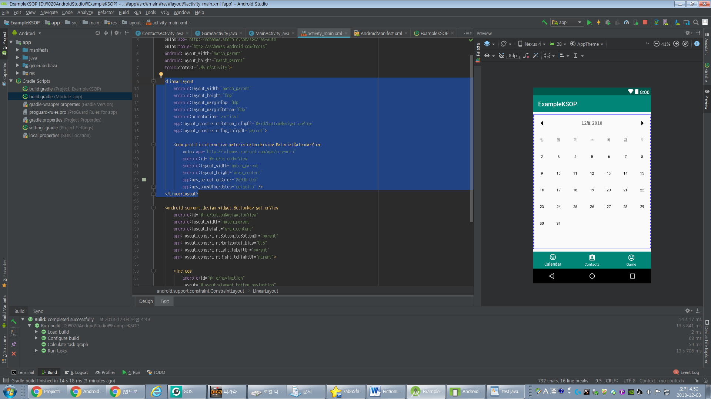
Calendar View 만들기(XML)
다음과 같은 코드를
activity_main.xml 파일의
BottomNavigationView 위에
올바르게 적습니다.

Slide 71
Calendar View 만들기(XML)
다음과 같은 코드를
activity_main.xml 파일의
BottomNavigationView 위에
올바르게 적습니다.
다음과 같은 코드를
activity_main.xml 파일의
BottomNavigationView 위에
올바르게 적습니다.
올바르게 적었다면
오른쪽과 같은 화면을
확인할 수 있습니다.

Slide 72
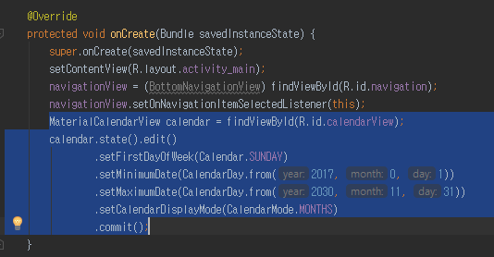
Calendar View 만들기(JAVA)
이전에 작성한 MainActivity.java의 OnConcrete의 하단부에 다음과 같은 코드를 작성합니다.
달력의 첫번째 요일, 달력의 범위 등을 지정할 수 있습니다.
코드를 작성한 뒤, Run을 눌러 확인해봅시다.

Slide 73
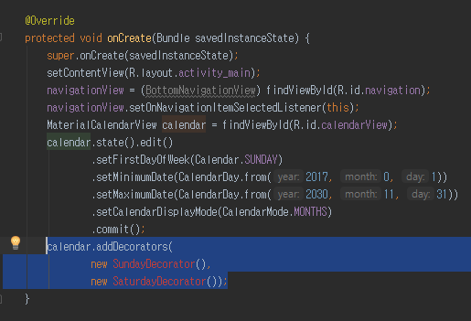
Calendar View 만들기(JAVA)
일요일은 빨갛게, 토요일은 파랗게 만들어주기 위해 이전 코드 아래에 다음과 같이 적습니다.

Slide 74
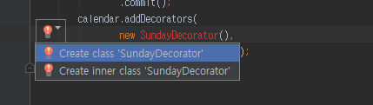
Calendar View 만들기(JAVA)
일요일은 빨갛게, 토요일은 파랗게 만들어주기 위해 이전 코드 아래에 다음과 같이 적습니다.
빨간 전구가 생기면, 아래의 inner class를 클릭합니다.

Slide 75
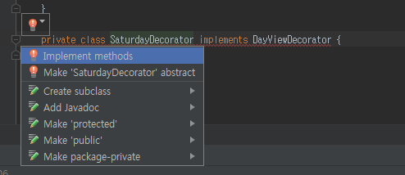
Calendar View 만들기(JAVA)
자동으로 생긴 코드에서 다시 빨간 전구가 생기면, implement를 선택합니다.

Slide 76
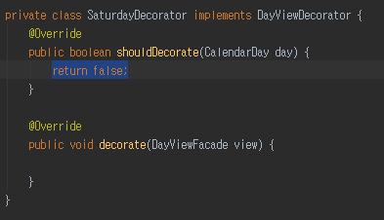
Calendar View 만들기(JAVA)
자동으로 생긴 코드에서 다시 빨간 전구가 생기면, implement를 선택합니다.
새로 생긴 창에서 확인을 누르면, 아래에 코드가 자동으로 생성됩니다.

Slide 77
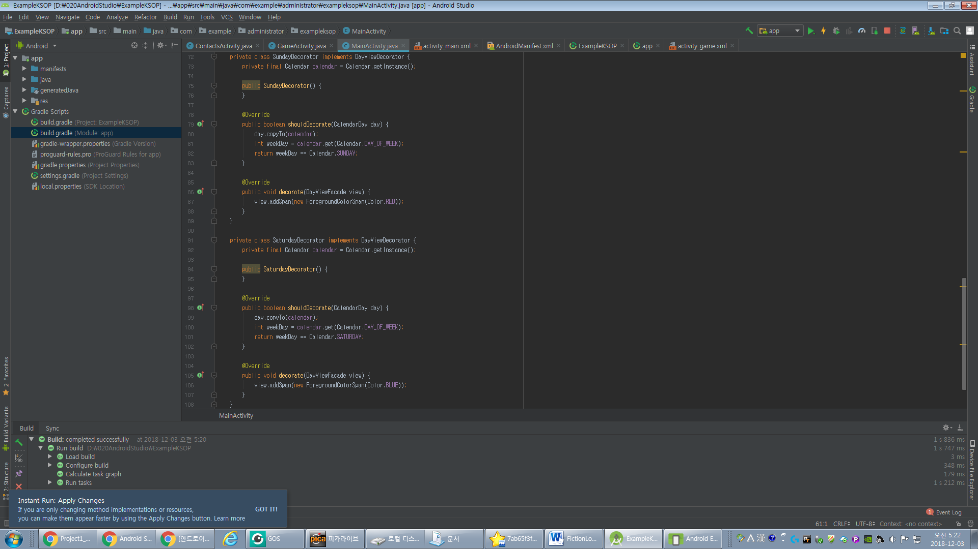
Calendar View 만들기(JAVA)
생성된 코드를 다음과 같이 대체합니다.
달력에서 각 날짜의 값이 일요일이거나 토요일이면 각각에 맞추어 빨간색 또는 파란색으로 글씨의 색을 바꾸어줍니다.

Slide 78
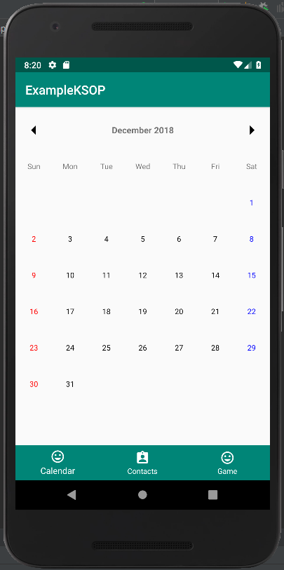
Calendar View 만들기(JAVA)
생성된 코드를 다음과 같이 대체합니다.
달력에서 각 날짜의 값이 일요일이거나 토요일이면 각각에 맞추어 빨간색 또는 파란색으로 글씨의 색을 바꾸어줍니다.

Slide 79
선택한 날짜에 일정이 있는지 확인하기
private String[] ksop = new String[]{"2018/12/5" , "2018/11/10" , "2018/11/17"};
위와 같은 형식으로 특별한 일정들을 가지고 있는 String Array를 만듭니다.
ksop 일정 뿐만 아니라 자신만의 특별한 일정을 같은 형식으로 추가할 수 있습니다.

Slide 80

선택한 날짜에 일정이 있는지 확인하기
private String[] ksop = new String[]{"2018/12/5" , "2018/11/10" , "2018/11/17"};
위와 같은 형식으로 특별한 일정들을 가지고 있는 String Array를 만듭니다.
ksop 일정 뿐만 아니라 자신만의 특별한 일정을 같은 형식으로 추가할 수 있습니다.
예시로, 다음의 두가지의 일정 정보를 가지고 있는 array를 만듭니다.

Slide 81

선택한 날짜에 일정이 있는지 확인하기
알맞은 자리에 다음의 코드를 적습니다.
선택한 날짜의 정보를 가지는 fullDay가 일정에 들어있는지 확인하고 정보를 알려줍니다.

Slide 82



선택한 날짜에 일정이 있는지 확인하기

Slide 83
선택한 날짜에 일정이 있는지 확인하기
각자 자신만의 일정을 정리하여 달력을 완성합니다.
xml에 textview를 추가하여 그 내용을 바꾸어 주는 것으로 일정을 확인할 수 있습니다.
글씨의 색과 폰트는 xml파일에서 조절할 수 있습니다.

Slide 84
7. 구글 지도 API 사용하기

Slide 85

API란?
Application Programming Interface는 응용 프로그램에서 사용할 수 있도록, 운영체제나 프로그래밍 언어가 제공하는 기능을 제어할 수 있게 만든 인터페이스를 뜻한다. 주로 파일 제어, 창 제어, 화상 처리, 문자 제어등을 위한 인터페이스를 제공한다.
이미 제공되는 프로그래밍 사이의 연결을 통해 다른 프로그램을 사용할 수 있도록 합니다.

Slide 86
menifest 파일 수정
실제 어플리케이션이 연락처의 정보를 가져오거나, 앨범에 접근하거나, 위치 정보를 받고 전화하는 기능 등이 필요하면 사용자는 이를 허락할 것인지, 거부할 것인지 확인할 권리가 있습니다.
구글 지도 API를 통해 지도에 특정 위치를 표시하고, 우리의 위치에 맞게 지도를 이동해주게 하기 위해서는 위치 정보를 받아와야 합니다. 이를 Permission을 체크한다고 말합니다.

Slide 87

menifest 파일 수정
src탭 아래 main함수 아래에는 AndroidManifest라는 파일이 있습니다.
이는 전체 어플리케이션의 퍼미션 체크, 다른 api 사용 등을 조정합니다.
맨위, <manifest 단락과 <application 단락 사이에 다음과 같은 코드를 추가합니다.

Slide 88

menifest 파일 수정
src탭 아래 main함수 아래에는 AndroidManifest라는 파일이 있습니다.
이는 전체 어플리케이션의 퍼미션 체크, 다른 api 사용 등을 조정합니다.
맨위, <application 단락 안에 다음과 같은 코드를 추가합니다.

Slide 89

xml 파일 수정
지도 API를 통해 지도를 띄우고,
java 함수를 통해 특정 지역에 우리가 바라는 특정 지역에 핀으로 표시하고,
핀을 클릭하면 그 장소의 특징과 정보를 아래 공간에 띄울 것입니다.
xml파일에서 드래그드롭을 통해 오른쪽 화면과 비슷하게 만들어보세요!

Slide 90


xml 파일 수정
Tips! Frame layout과 Linear layout을 적절히 활용하세요.
지도 오브젝트의 코드는 다음과 같습니다.

Slide 91

java 파일 수정
우리가 필요한 permission은 다음과 같습니다.
이는 액티비티가 생성되기 전에 먼저 확인을 해야하기 때문에, 이전과는 달리 onConcrete 함수보다 윗부분에 onReuestPermissionsResult 함수를 만듭니다.
이 코드를 액티비티 안, 제일 위에 써주세요.

Slide 92

java 파일 수정
onConcrete 함수 안에 지도가 해야할 일을 넣습니다.
setMapPoints()는 우리가 정보를 줄 특수한 장소들에 대한 정보입니다.
Click listener는 지도의 장소가 클릭되었을 때에 어떠한 일을 할지 정해줍니다.

Slide 93

java 파일 수정
Map은 어떠한 키가 있으면 그것의 값을 반환해주는 데이터의 형태입니다.
장소의 이름과 위치를 짝지어 HashMap에 넣습니다. 장소의 위치는 위도와 경도 값을 검색합니다.

Slide 94
java 파일 수정
지도에 실제로 각 포인트들을 넣습니다.
MarkerOption이 하나의 포인트가 되고, 이 마커의 위치와 이름, 아이콘(지도에 표시될 핀의 모양)을 정할 수 있습니다.

Slide 95
java 파일 수정
혹시, 지도의 아이콘을 클릭했을 때에 지도 아래에 표시하고 싶은 정보가 있다면, 아래와 같이 추가해줍니다.

Slide 96
java 파일 수정
다시, 위의 getMapAsync 함수를 썼던 곳으로 돌아와, 맵의 아이콘이 클릭되었을 때에 아래에 정보를 표시할 수 있도록 합니다.
맵에서 마커가 클릭되면, 마커의 이름을 가지고 그것에 대한 정보를 찾아 TextView에 넣어줍니다.

Slide 97



java 파일 수정
이제 마커가 정상적으로 모두 추가가 되고, 클릭 리스너가 옳게 정보를 표시하면 가상머신에서 아래와 같이 작동합니다.
여러분들의 집, 학교, KSOP 수업장 등을 표시하고, 정보를 넣어보세요!

Slide 98
8. Array를 이용한 Lottery 만들기

Slide 99

로또 화면 만들기(XML)
다음의 화면을 만들기 위해 linear layout을 배치합니다.
반드시 동일할 필요는 없습니다.
제비뽑기와 같이, 맨 아래 버튼을 클릭하면 자동으로 번호가 출력되는 것이 확인될 수 있도록 만들어주세요!

Slide 100


로또 화면 만들기(XML)
레이아웃에는 수평으로 나눌 수 있는 것과, 수직으로 나눌 수 있는 것 두가지가 있습니다.
ImageView로는 자신이 원하는 사진을 넣을 수 있습니다.
맨 아래 버튼도 잊지 마세요!!

Slide 101
로또 화면 만들기(XML)
레이아웃에는 수평으로 나눌 수 있는 것과, 수직으로 나눌 수 있는 것 두가지가 있습니다.
ImageView로는 자신이 원하는 사진을 넣을 수 있습니다.
맨 아래 버튼도 잊지 마세요!!

Slide 102

자동으로 숫자가 바뀌는 함수 짜기
앞에 각자 예제에서 만들었던 랜덤으로 정수를 출력해주는 함수를 이용하여, 자동으로 숫자를 화면에 출력해주도록 하는 함수를 만듭니다.
이번에는, print함수 대신 setText라는 함수를 사용합니다.

Slide 103
버튼이 눌리면, 함수가 실행되도록 하기
버튼에는 Listener라는 함수가 내장되어 있습니다.
이는 버튼이 눌리면 내부에 있는 함수가 자동으로 실행되도록 합니다.
랜덤하게 숫자를 만들어 텍스트를 바꾸어주는 함수를 클릭이 될때 실행되도록 합니다.

Slide 104
실제 가상머신에서 돌려보기
예시 코드는 1부터 35까지의 숫자 중에서 랜덤하게 숫자를 반환합니다.

Slide 105



실제 가상머신에서 돌려보기
예시 코드는 1부터 35까지의 숫자 중에서 랜덤하게 숫자를 반환합니다.
실행된 모습은 다음과 같습니다.

